Slide 1
Universidad Federal de Viçosa
El Impacto del Riego en la Rentabilidad y Sustentabilidad de la Lechería
Prof. Dr. Luis César Dias Drumond y Equipo
Socio Propietario SeguBrás Agropecuária
@gappiconsultoria

Slide 2
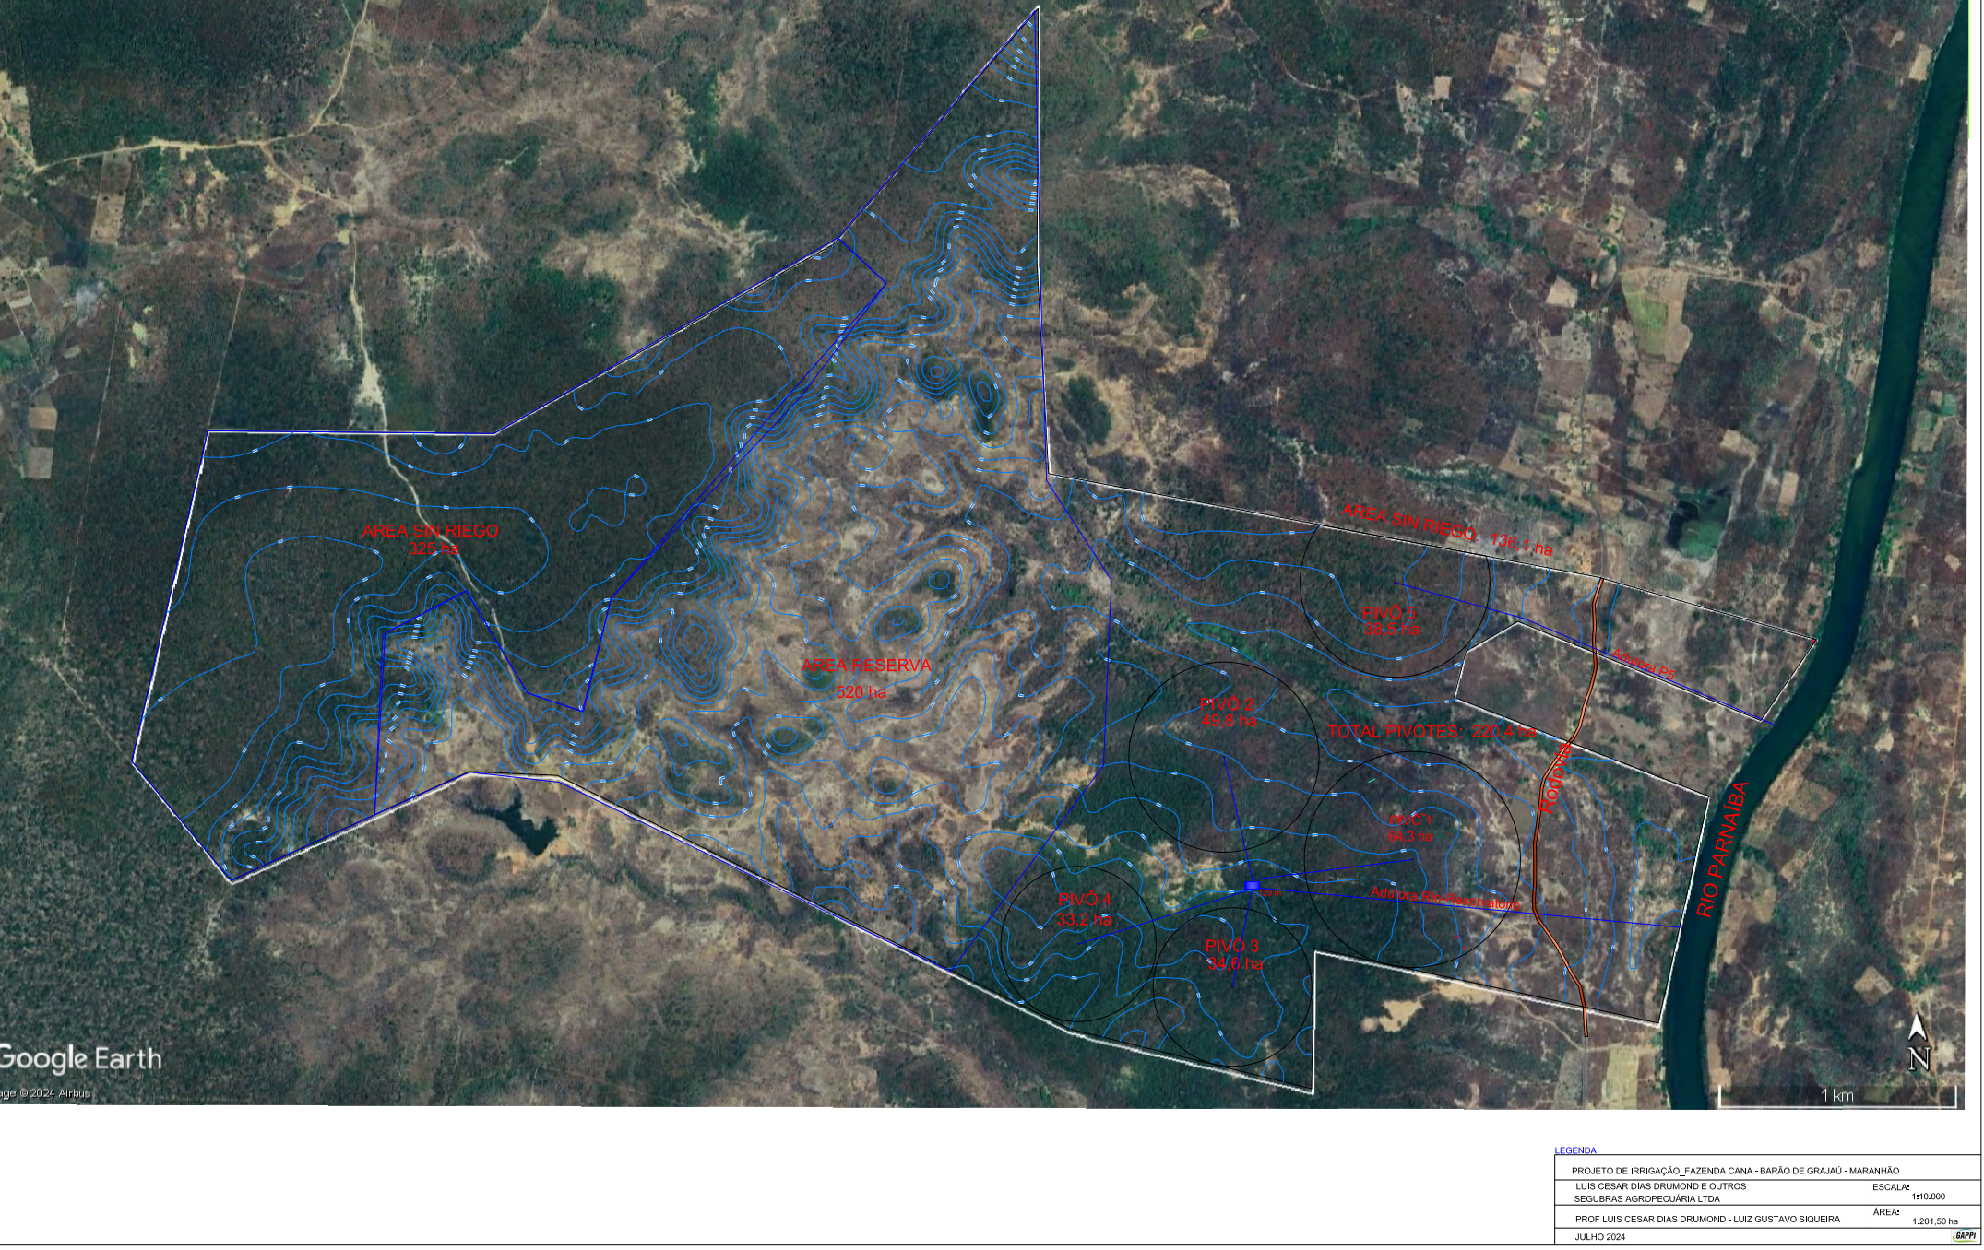
SEGUBRÁS AGROPECUÁRIA
HDA CANA: CRÍA Y LEVANTE - Empezamos en 2023
Total: 1.201,50 ha
Pivote Central: 220,40 ha
Área sin riego: 461,10 ha
Reserva: 520 ha (43,28%)

Slide 3
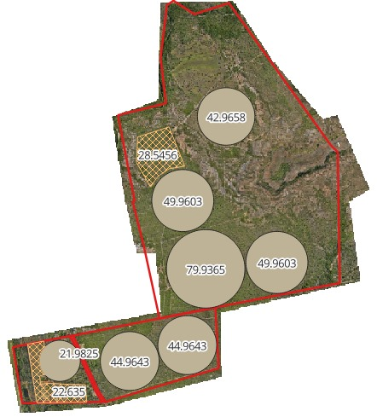
HDA MALHADALTA
LEVANTE Y CEBA - Empezamos en 2024
Riego Aspersión Automatizada
Reserva: 330 ha
Total: 1.100 ha
Pivote Central: 334,46 ha
Aspersión Automatizada: 39,20 ha
Área con riego: 373,65 ha
Área sin riego: 384,35 ha
Carretera
RIO
Área de confinamiento, oficina e viviendas: 12 ha

Slide 4
HDA MALHADALTA
Costo Promedio/ha: USD 4.764,46

Slide 5
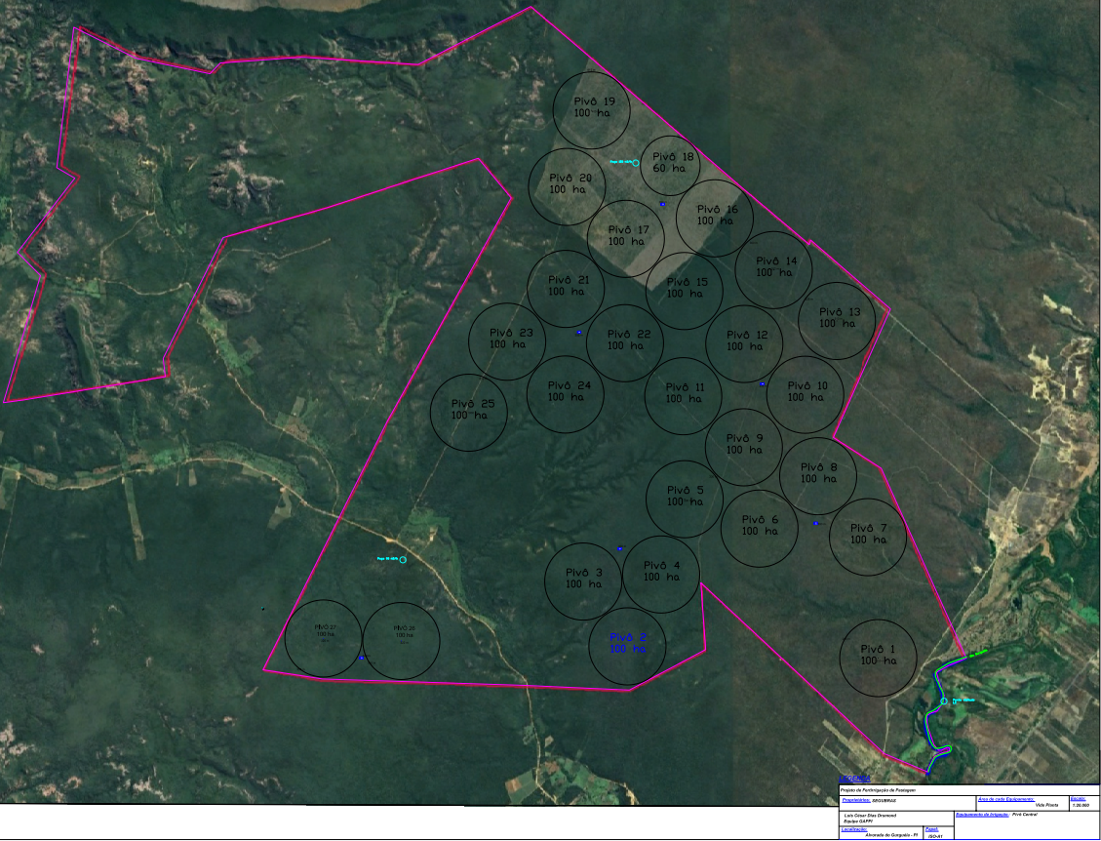
SEGUBRÁS AGROPECUÁRIA
HDA SÃO LOURENÇO: CRÍA – LEVANTE – CEBA
VAMOS EMPEZAR EN 2025
Empezamos en 2026
Total: 6.550 ha
Pivote: 2.660 ha
Sin Riego: 1.925 ha
Reserva: 1.965 ha

Slide 6
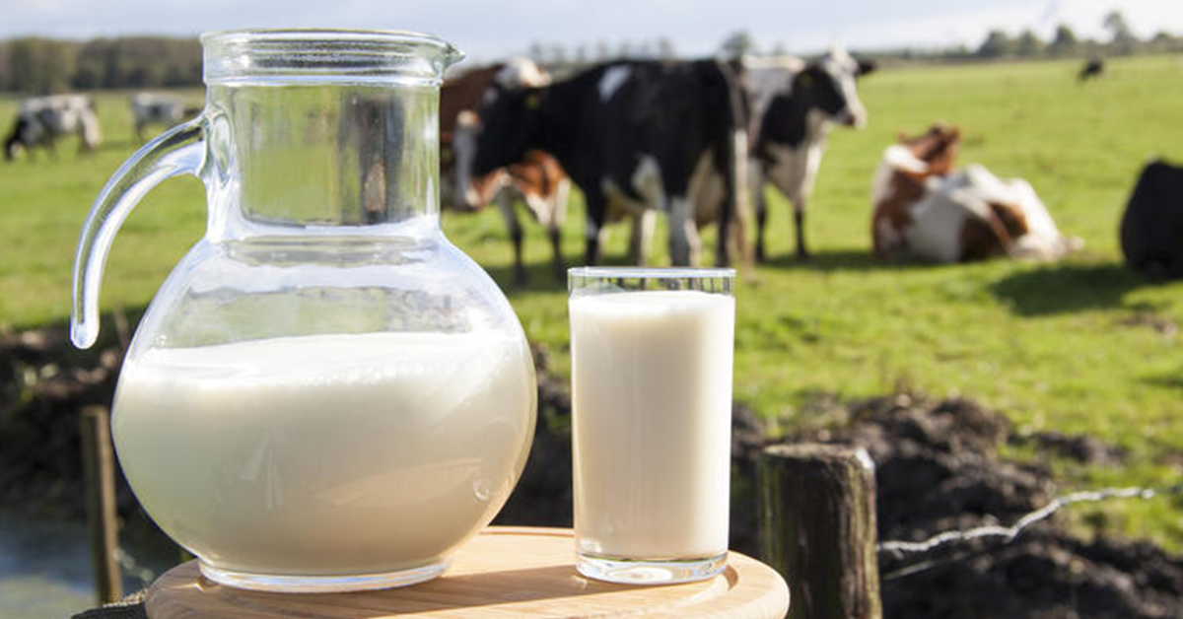
¿CUÁL ES EL MOTIVO DE ESTAR EN ACTIVIDAD?
¿CUÁL ES LA VISIÓN DEL FUTURO DE LA EMPRESA AGROPECUARIA?
Foto: Somaticell.

Slide 7
RENTABILIDAD x GANANCIAS
Foto: Somaticell.

Slide 8
DATOS PARA PLANEAMENTOS

Slide 9
DATOS PARA PLANEAMENTOS

Slide 10
DATOS PARA PLANEAMENTOS

Slide 11
COMPOSICIÓN DE COSTOS EN BRASIL
Energía + combustibles: 5%
Reproducción: 5%
Mantenimiento: 5%
Sanidad: 6%
Administración + tasas: 5%
Mano de obra: 12%
Otros: 2%
Depreciación: 4%
Remuneración: 4%
Concentrados: 32%
Forraje: 20%

Slide 12
CONCEPTO BÁSICO PARA ENTENDER LA INTENSIFICACIÓN DE PASTURAS CON FERTIRRIEGO:
HAY QUE SER AGRICULTOR DE PASTO!
El objetivo de la producción intensiva es cambiar la RADIACIÓN en PRODUCTO ANIMAL (CARNE Y LECHE).
No veo un futuro en que una propiedad, aunque sea pequeña, no tenga un área irrigada para satisfacer la demanda de alimentos durante la estación seca o a lo largo del año.

Slide 13
IMPORTANTE ENTENDER
Factor meteorológico sobre el que podemos
actuar: Agua - Con riego;
Aumento de carga animal: productividad más grande;
Impacta sobre el área utilizable y de reserva;
Y en consecuencia en la parte económica de la empresa agrícola.

Slide 14
IMPORTANTE ENTENDER
CONCEPTO DE FERTIRRIEGO
Los elementos nutritivos se encuentran en la solución del suelo
Las plantas “beben” los nutrientes
No se debe separar riego de abono
Para abonar bien hay que irrigar muy bien

Slide 15
PARA LA CONDICIÓN DE BRASIL
PRODUCCIÓN DE PASTOS EN ÁREAS IRRIGADAS
PRODUCCIÓN DE PASTOS EN ÁREAS SIN RIEGO CON ABONAMIENTO EN LLUVIAS
3,05 VEZES MÁS
50 a 60 toneladas de masa seca por hectárea por año
16 a 20 toneladas de masa seca por hectárea por año

Slide 16
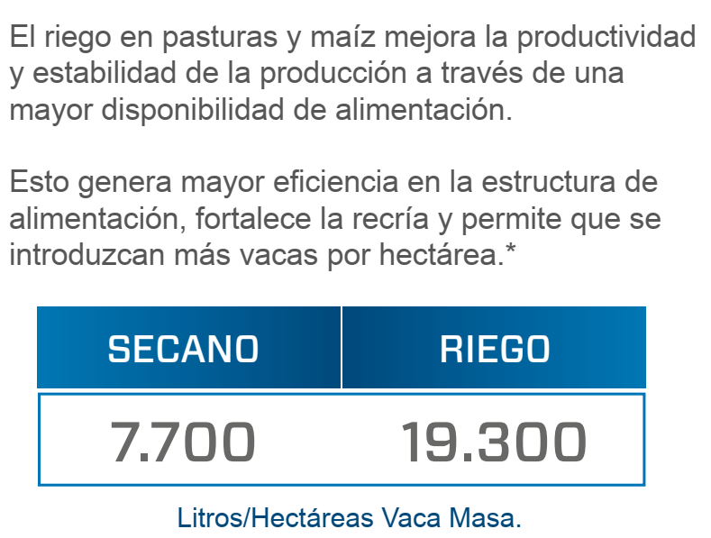
PARA LA CONDICIÓN DE URUGUAY
O QUE HACER CON LAS VACAS EN PERÍODO DE SEQUIA?
RIEGO DE PASTO ES SEGURIDAD
2,5 VEZES MÁS
Fuente: Inf. Ceres, 2024.
Litros de leche producidos por hectárea considerando el número de vacas

Slide 17
PARA LA CONDICIÓN DE BRASIL
Inversión en Pivote: USD 4.764,46/ha
CON RIEGO DE PIVOTE
Diferencia Producción de Leche Riego para Secano: 14.782,50 L leche/ha
Ingreso Bruto USD = 0,38*14.782,50 = USD 5.617,35
Abono USD : 1.207,74/ha
Energía USD: 416,51/ha
Mano de Obra: 62,00
Diferencia USD: 5.617,35 – 1.207,74 – 416,51 – 62,00 = 3.931,10
O sea, en cerca de 14,54 meses se paga el Pivote.
Y CUANTO VALE LA SEGURIDAD???

Slide 18
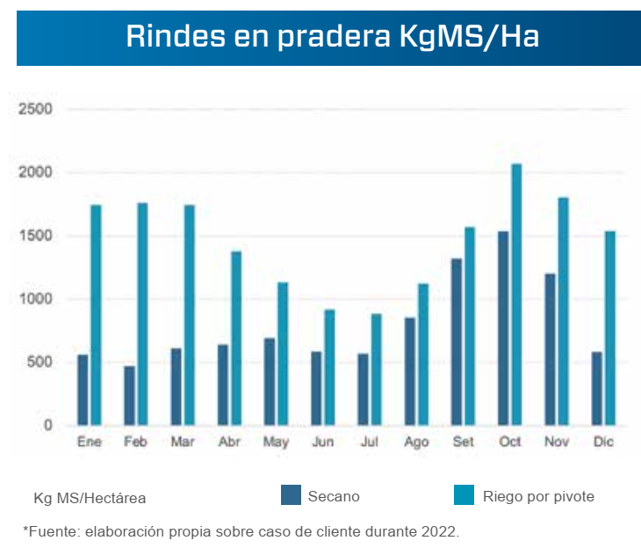
SEGURIDAD ES LA PALABRA
Riego: 17.684 kg MS/ha
Secano: 9.635 kg MS/ha
1,84 x más
Fuente: Equipo de Gestión de Pasto SPLF.

Slide 19
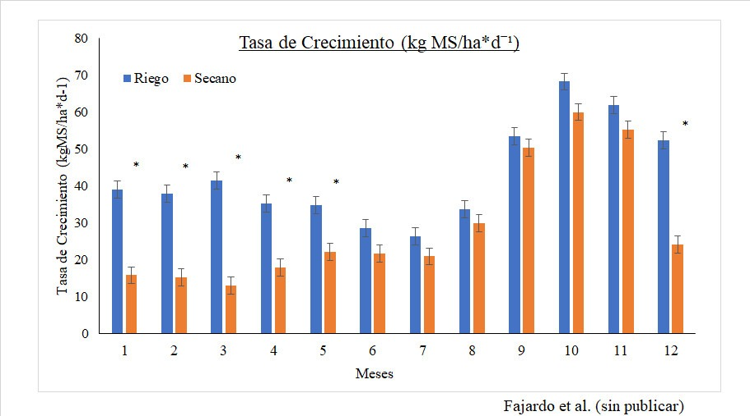
SEGURIDAD ES LA PALABRA

Slide 20
PRODUCCIÓN

Slide 21
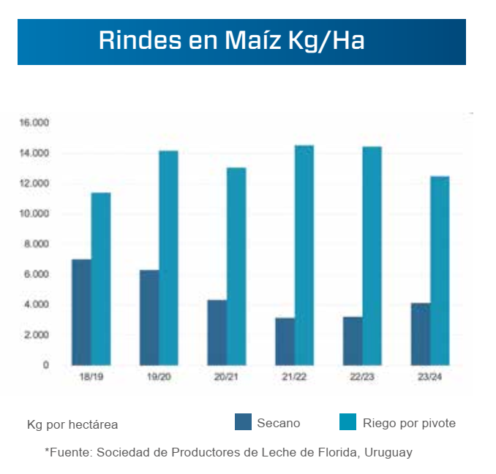
SEGURIDAD ES LA PALABRA
Riego: 13.360 kg/ha
Secano: 4.686 kg/ha
2,85 x más

Slide 22
PLANEAMENTO DE PROYECTO AGROPECUÁRIO
Conceptos importantes:
Pasto es CULTURA!!!
Lo que es optimizar el sistema de producción? Es utilizar el máximo del potencial del factor limitante. Es en este factor que tendremos que meter más grande atención.
Diagnósticos de los factores limitantes?
Lluvias, Capacidad de almacenamiento de água en suelo, temperatura, plagas y malezas.
Interrelación entre los factores!

Slide 23
RIEGO x SEGURIDAD x GANANCIAS
Según datos INALE (2019), la pérdida para el sector lechero de Uruguay fue estimada en 136 millones de dólares por la sequía: Mayores costos y menor producción.
PROPUESTA DE RIEGO:
Pensar en producción de pastos y otros voluminosos (milheto);
Aumentar área irrigada para producción de pastos, maíz y otros;

Slide 24
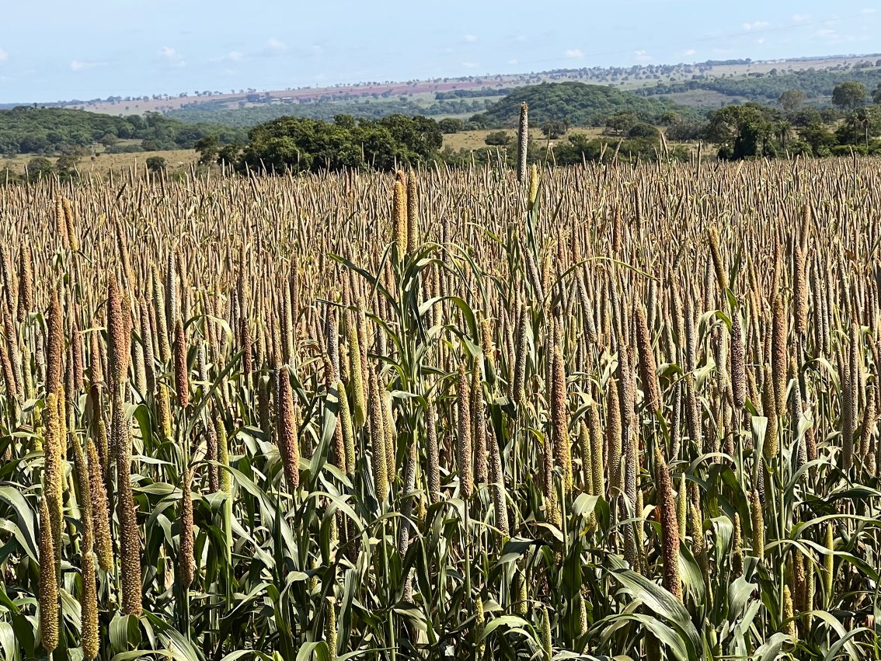
MILHETO (PASTOREO – ENSILAJE – GRANO)

Slide 25
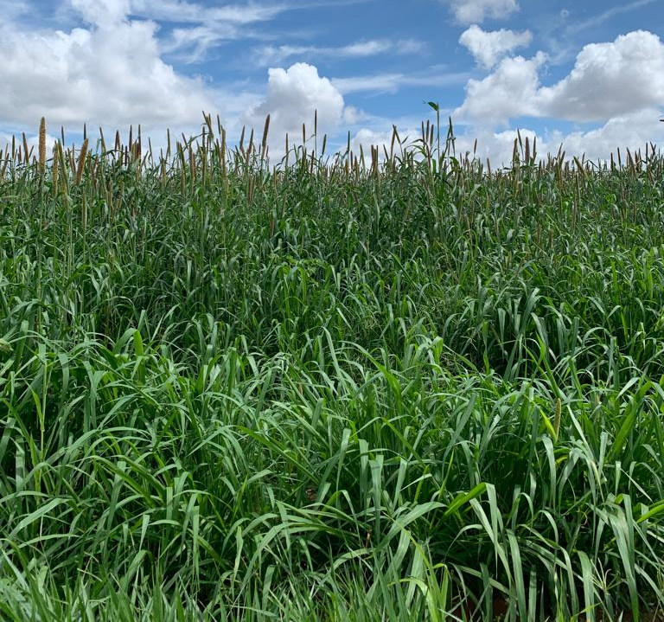
MILHETO (PASTOREO – ENSILAJE – GRANO)

Slide 26
FERTIRRIEGO EN PIVOTE:
CÁLCULO DEL ABONAMIENTO POR BALANCE DE MASA
GARANTÍA DE ABONAR CON PRECISIÓN
El modelo de balance de masa está basado en el conocimiento de la dinámica del ciclo de nutrientes en el ecosistema de cultivo.
Este modelo ha sido propuesto para determinar las necesidades de abonos en los cultivos agrícolas y pastos.
Este modelo está indicado porque considera la interacción entre los componentes del sistema y predice cambios en el flujo de nutrientes a medida que los factores de producción se modifican a través del manejo.
Fonte: DRUMOND E AGUIAR, 2005.

Slide 27
NIVEL DE EXTRACCIÓN DE NUTRIENTES DEL SUELO CON LA CONDICIÓN POTENCIAL DE PRODUCCIÓN
EN PASTOS TROPICALES

Slide 28
REUSO: EFLUENTE Y BIOATIVO REDUCIENDO EL COSTO DEL ABONAMIENTO
El reuso se define como una tecnología, que consiste en un conjunto de procedimientos y técnicas, realizadas de forma combinada o aislada, con el fin de promover la reutilización del agua con un menor o mayor grado de tratamiento (MANCUSO y SANTOS, 2003).
Además de preservar los recursos hídricos, la reutilización agrícola es una fuente de agua y nutrientes para los cultivos.
FERTIRRIEGO POR BALANCE DE MASA

Slide 29
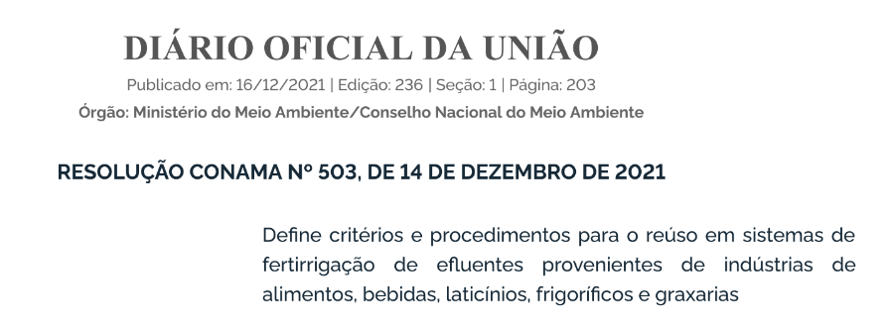
CONAMA
La Resolución CONAMA 503 del 14 de diciembre de 2021 estableció las condiciones y normas para utilización de efluentes en fertirrigación.
Parte técnica de la Resolución: Prof Luis Cesar Dias Drumond.

Slide 30
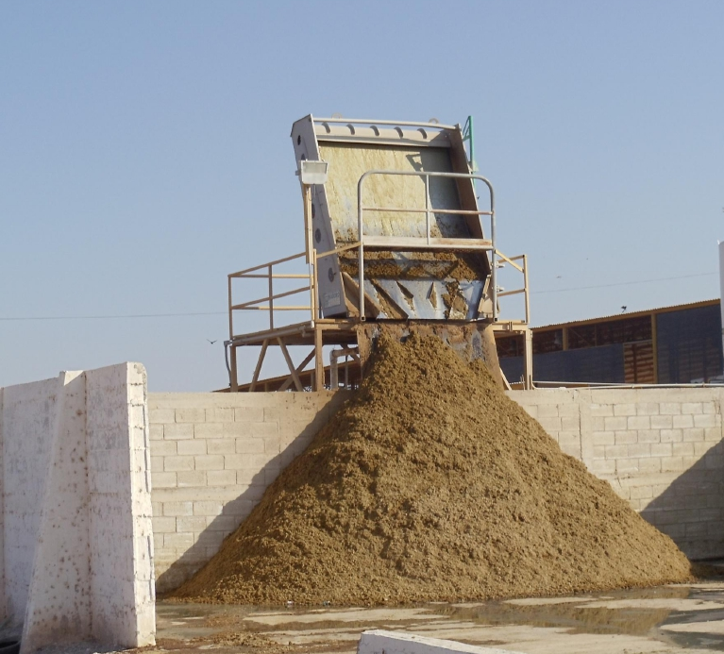
SEPARADOR DE SÓLIDOS

Slide 31
SEPARADOR DE SÓLIDOS

Slide 32
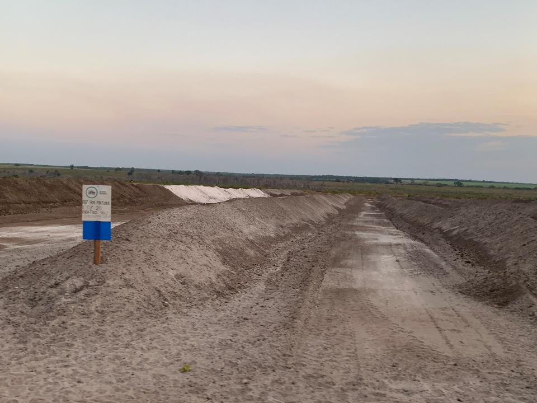
COMPOST ENRIQUECIDO CON ROCA FOSFÓRICA Y YESO (BIOATIVO) PARA ABONAMIENTO DE PASTO CON RIEGO Y SIN RIEGO

Slide 33
BALANCE CON APLICACIÓN DE BIOATIVO

Slide 34
ABONAMIENTO PIVOTE 108 ha
CARGA 8 UGG/ha.año
UTILIZACIÓN DEL BIOATIVO

Slide 35
ABONAMIENTO ÁREA SIN RIEGO 650 ha
CARGA 2,4 UGG/ha.año
UTILIZACIÓN DEL BIOATIVO

Slide 36
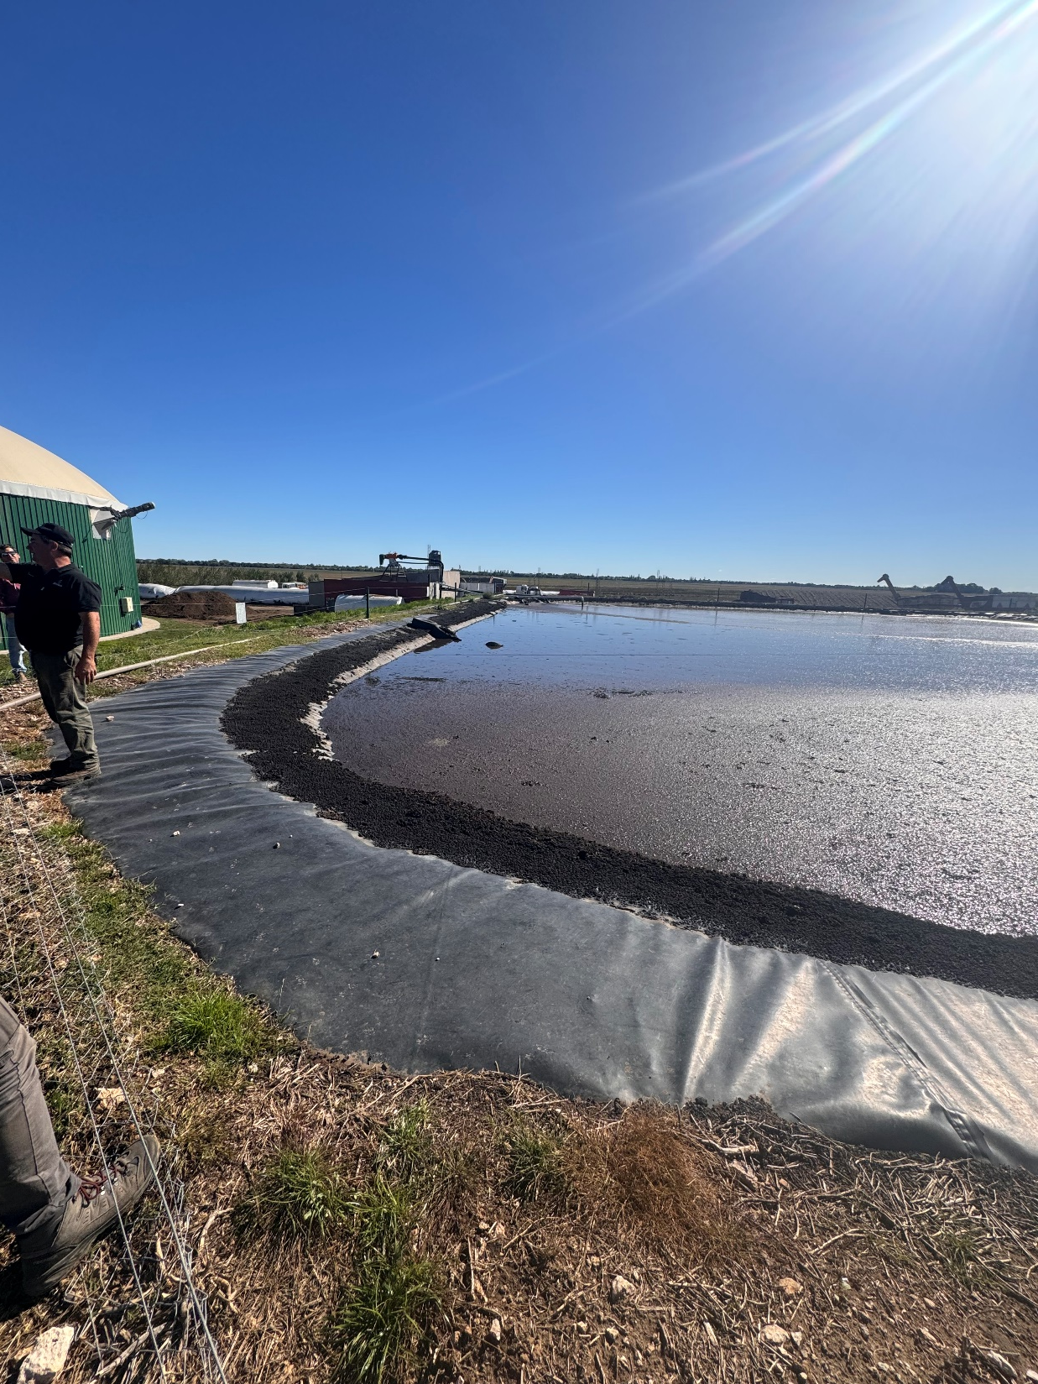
LAGUNA

Slide 37
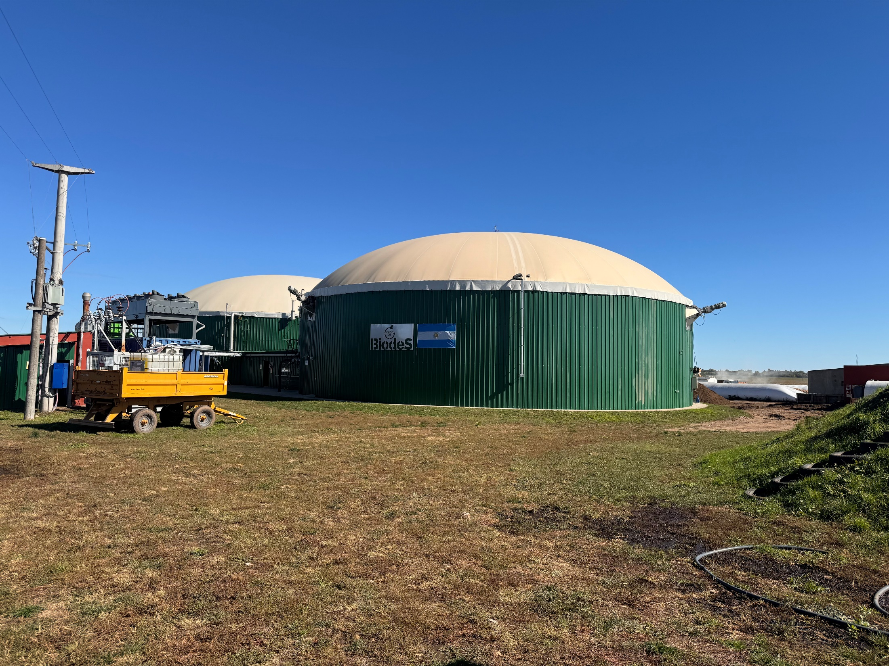
BIODIGESTOR

Slide 38
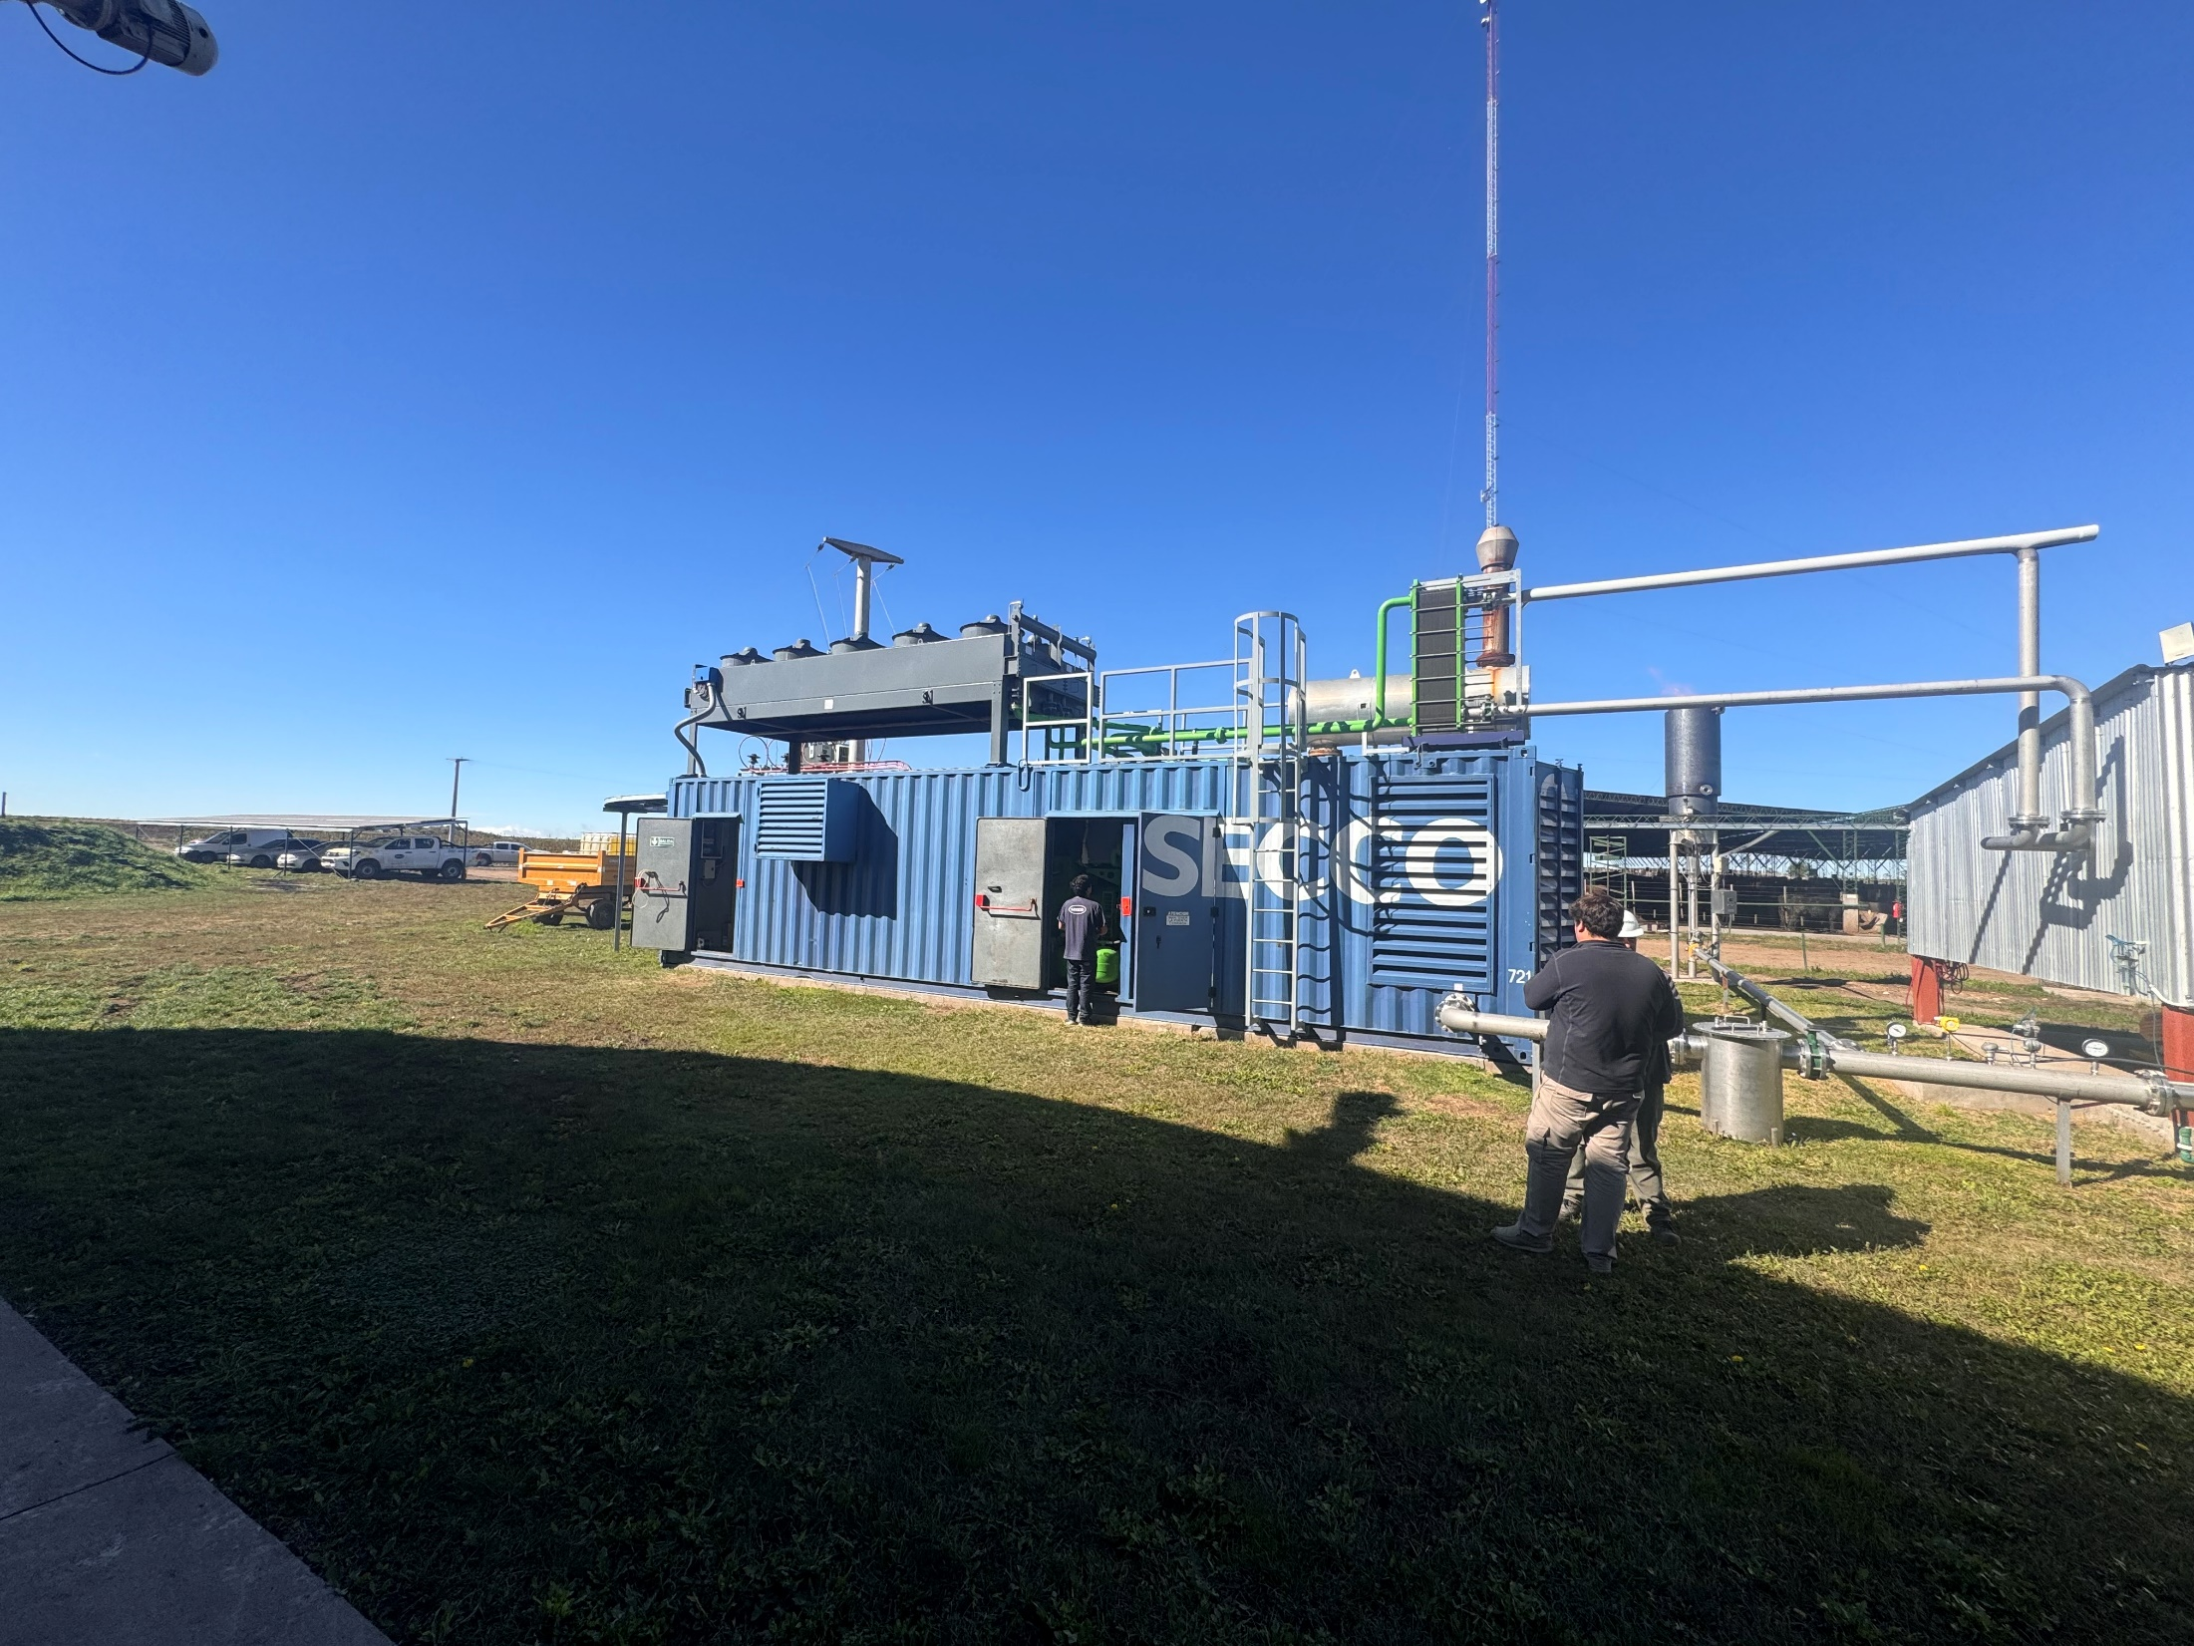
GENERADOR DE ENERGÍA

Slide 39
BALANCE CON APLICACIÓN DE EFLUENTE LIQUIDO EN PIVOTE

Slide 40
BALANCE CON APLICACIÓN DE EFLUENTE LIQUIDO EN PIVOTE

Slide 41
PRINCIPALES SISTEMAS DE FERTIRRIEGO DE PASTOS
Pivote Central.
Aspersión Fija Automatizada (integrando áreas de Pivote).

Slide 42
PIVOTE CENTRAL

Slide 43
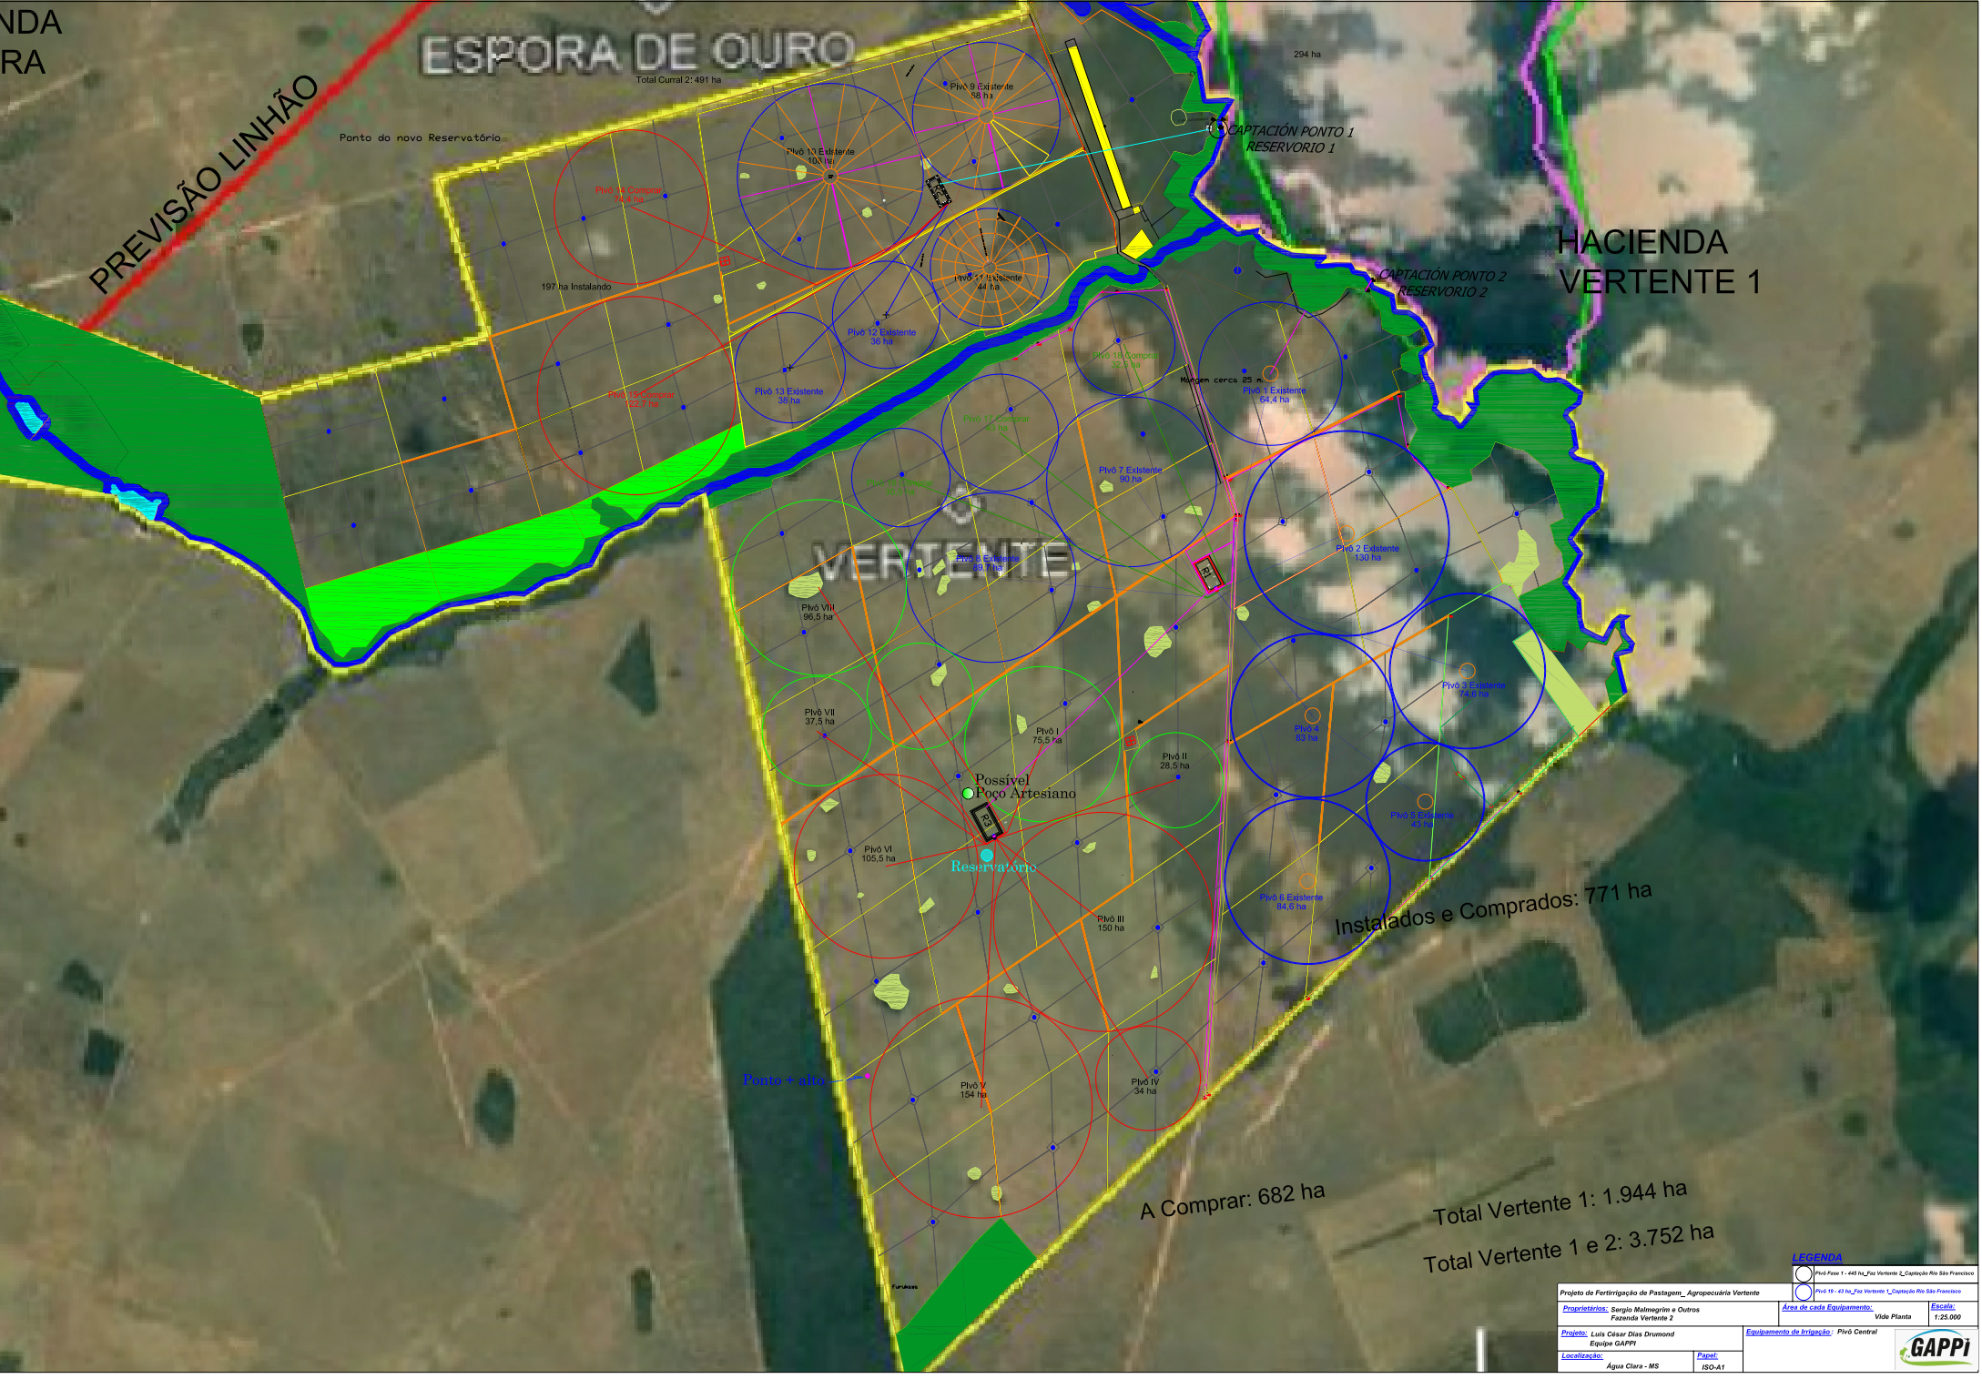
PLANEAMENTO DE UNA HACIENDA: PASTO CON RIEGO POR PIVOTE Y PASTOS SIN RIEGO ABONADOS EN LA ÉPOCA DE LLUVIAS.

Slide 44
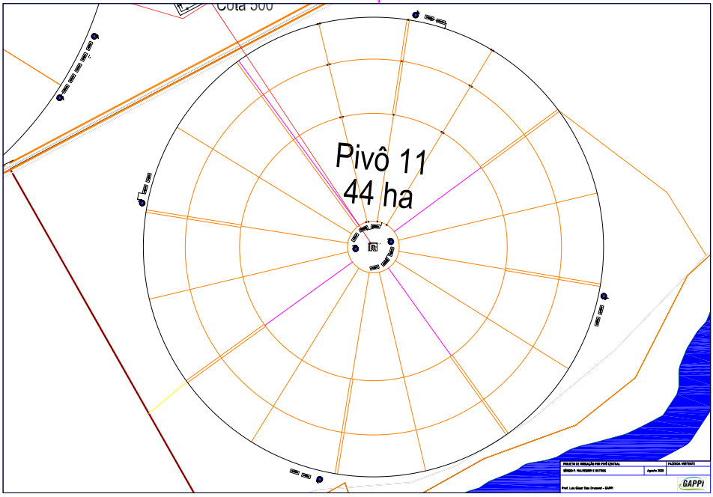
AGROPECUÁRIA VERTENTE – PIVOTE VALLEY 44 ha

Slide 45
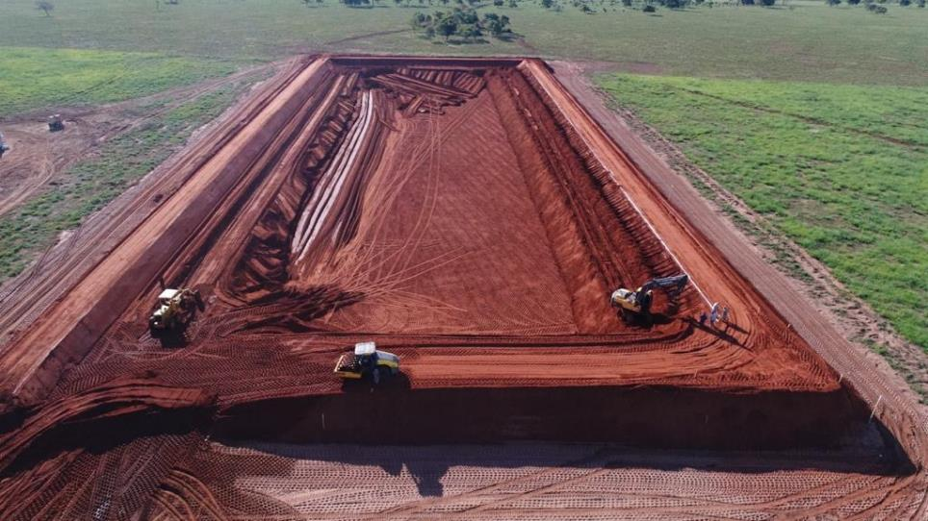
RESERVORIO DE 230.000 m³

Slide 46
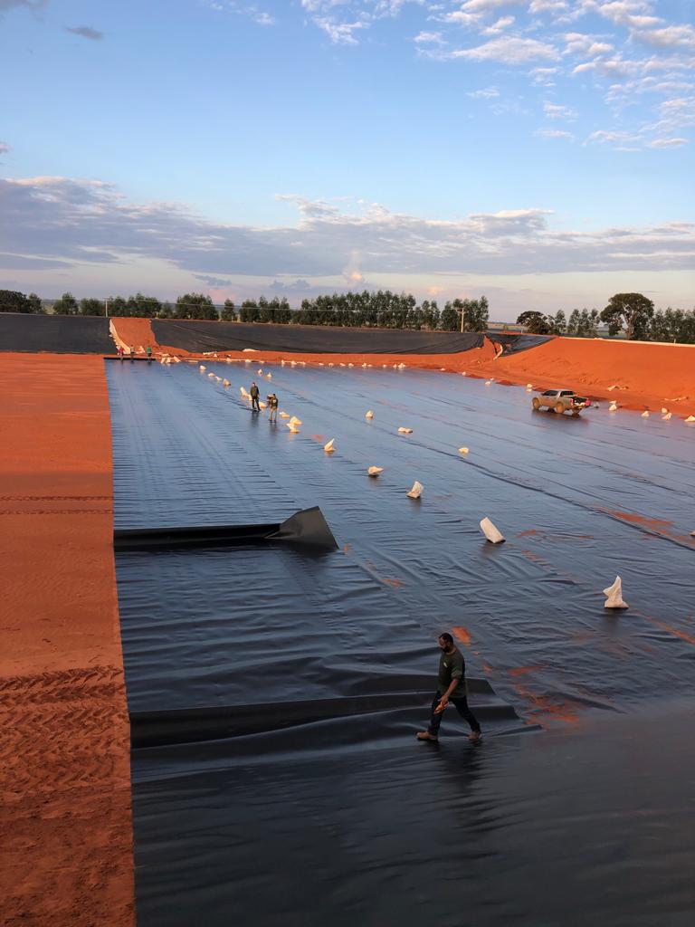
GEOMEMBRANA

Slide 47
RESERVORIO

Slide 48
RESERVORIO

Slide 49
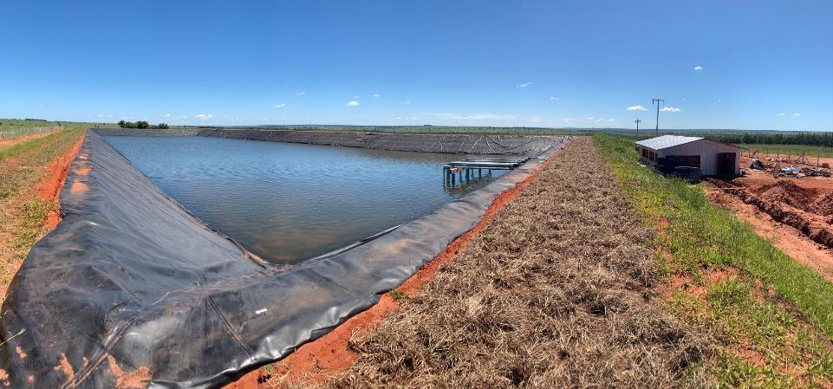
RESERVORIO LISTO

Slide 50
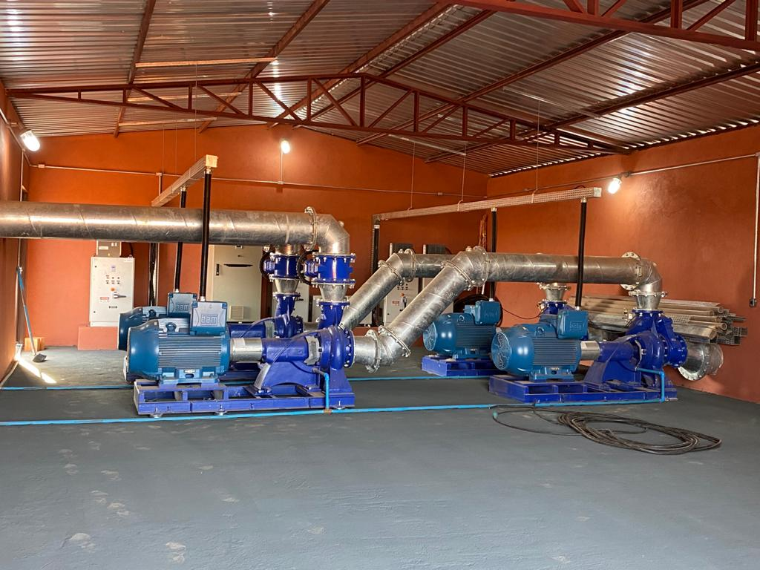
CASA DE BOMBAS

Slide 51
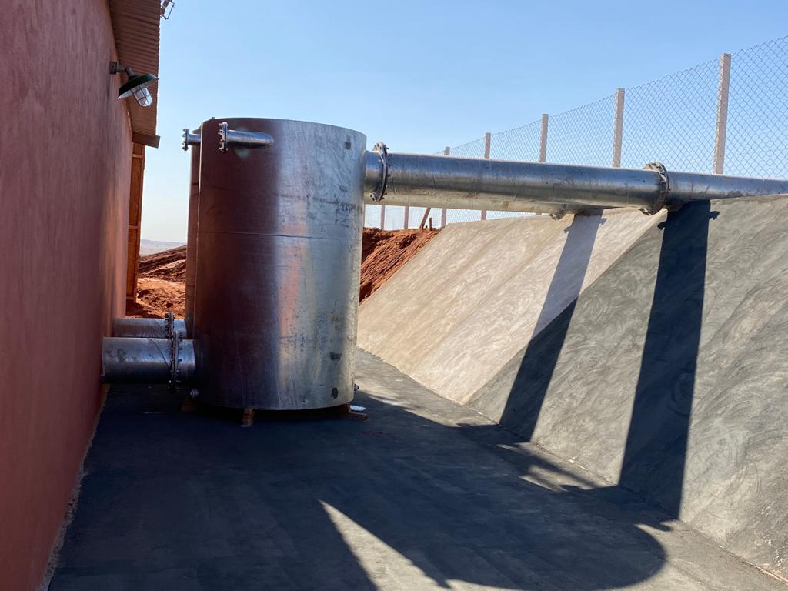
TANQUE DE VACIO

Slide 52
INSPECCIÓN

Slide 53
FERTIRRIEGO: FERTILIZANTES SÓLIDOS SOLUBILIZADOS EN CAJA CON AIRE

Slide 55
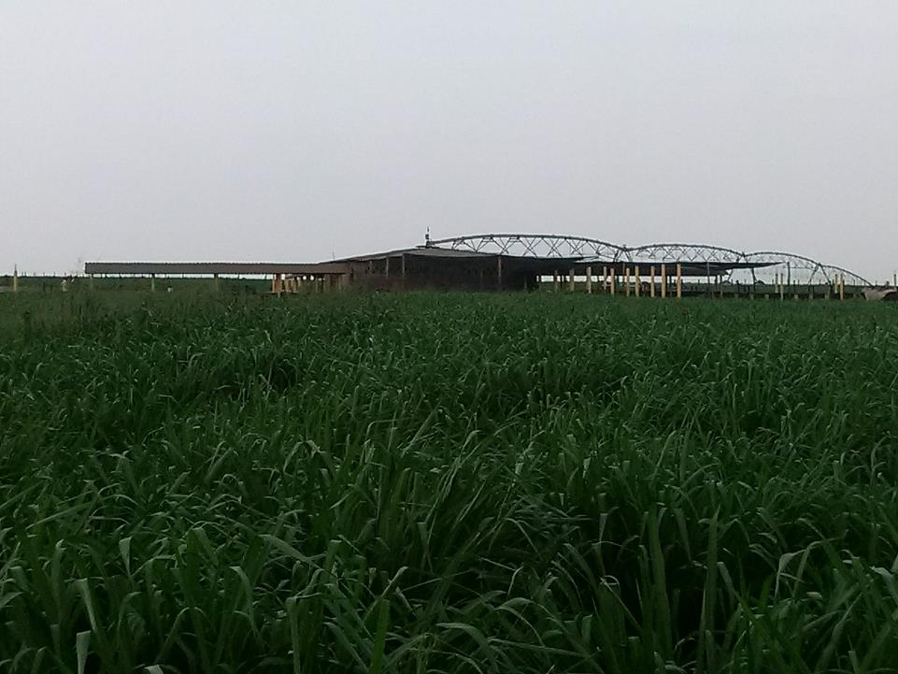
PIVOTE CON PASTO ZURI: Producción de 46-50 t de masa seca por hectárea por año - PASTOREO
HACIENDA BOA FORTUNA

Slide 56
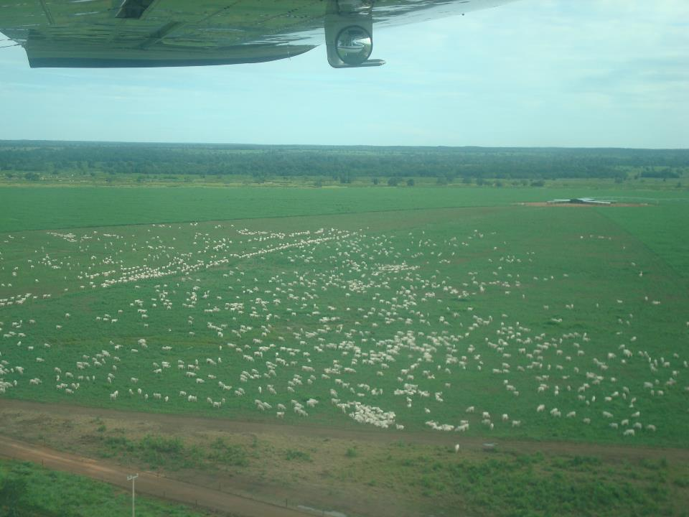
NUESTRO PROYECTO DE RIEGO DE PASTO EN LA HACIENDA “BOA FORTUNA”

Slide 57
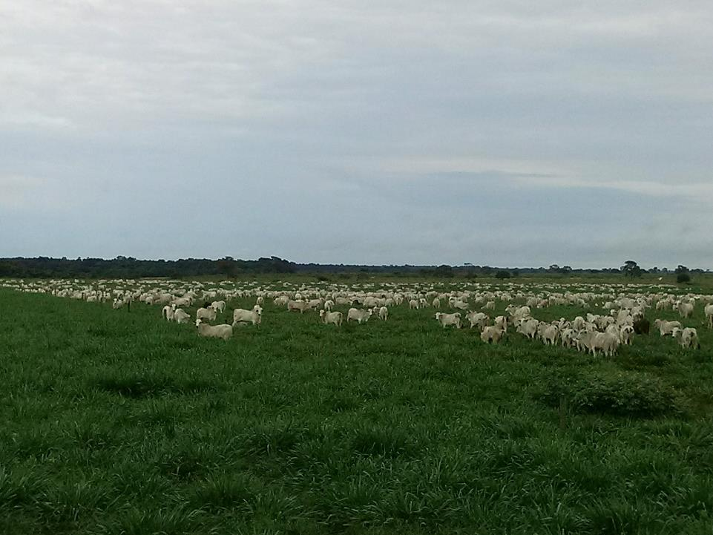
CARGA EN LA HACIENDA BOA FORTUNA
EN PIVOTE CENTRAL

Slide 58
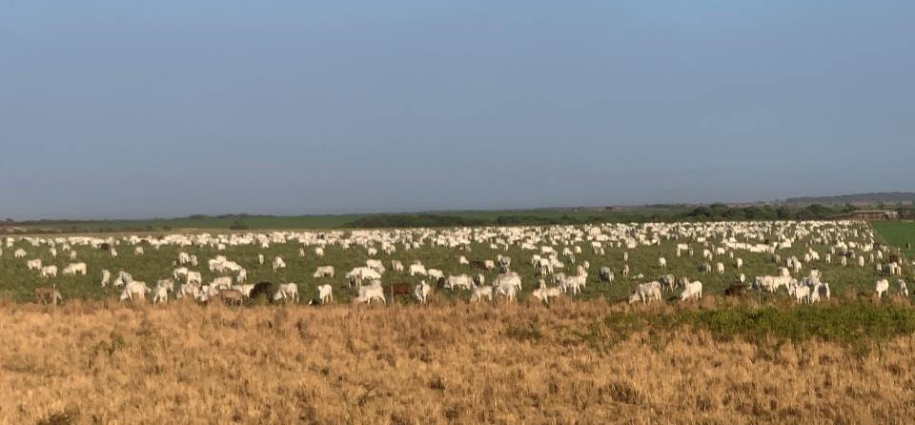
CARGA CALCULADA EN FUNCIÓN DEL POTENCIAL DEL CLIMA Y PASTO

Slide 59
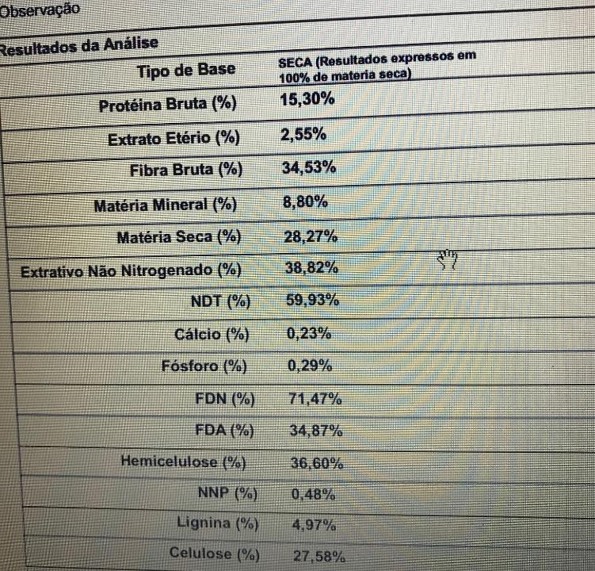
ANALISÍS BROMATOLÓGICO

Slide 60
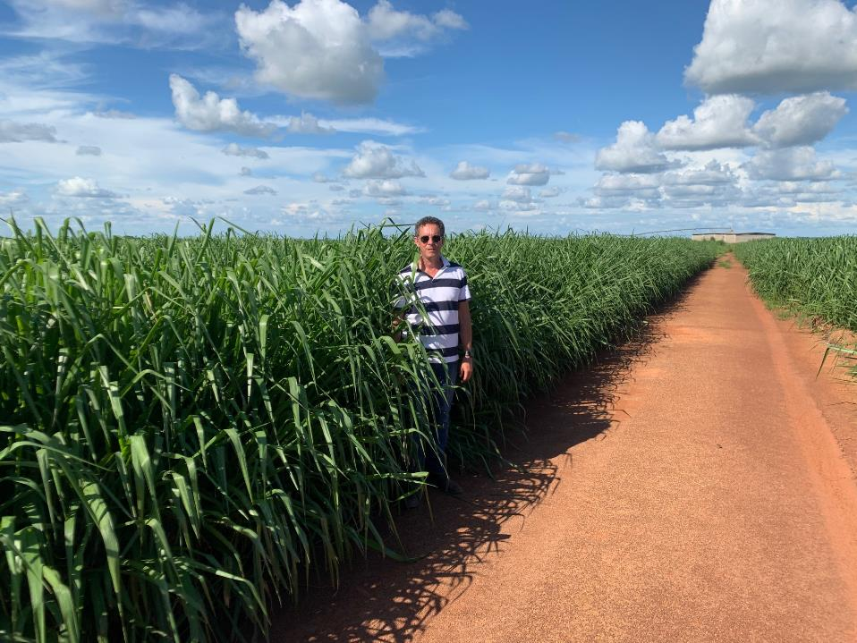
PIVOTE CENTRAL CON PASTO ZURI PARA PRODUCCIÓN DE ENSILAJE PARA CONFINAMIENTO

Slide 61
PRODUCCIÓN DE ENSILAJE DE PASTO MIYAGI EN ÁREA IRRIGADA: PRODUCCIÓN DE 250 a 260 TONELADAS POR HECTAREA

Slide 62
PREPARANDO LA ENSILAJE DE PASTO
PARA EL CONFINAMIENTO

Slide 63
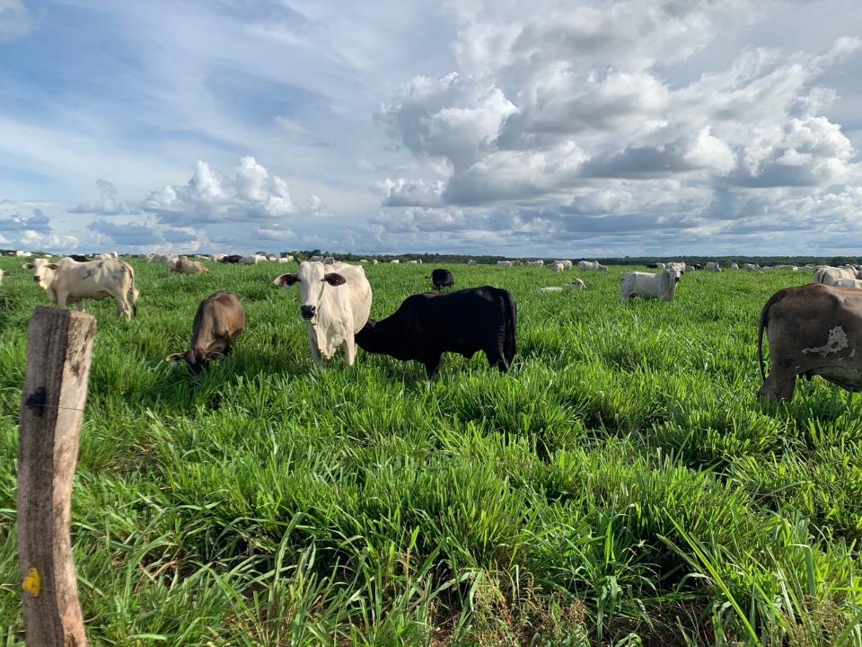
NUESTRO PROYECTO CON PIVOTE CENTRAL CON PASTO PARA PRODUCCIÓN DE TERNEROS
9 VACAS CON TERNERO POR HECTARE
DESTETE DE TERNEROS CON 7 MESES Y CON 250 A 270 KG

Slide 64
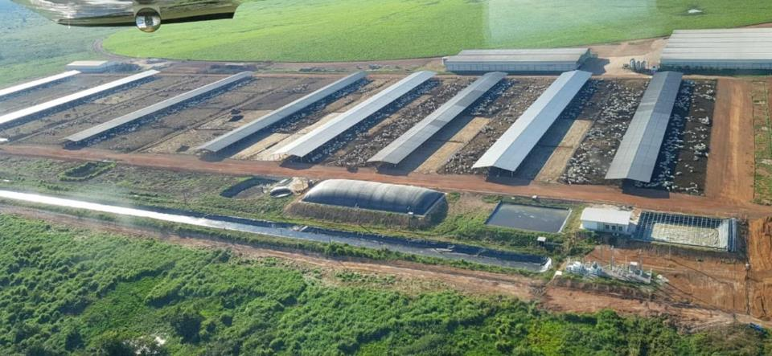
CONFINAMIENTO EN ESTA FINCA

Slide 65
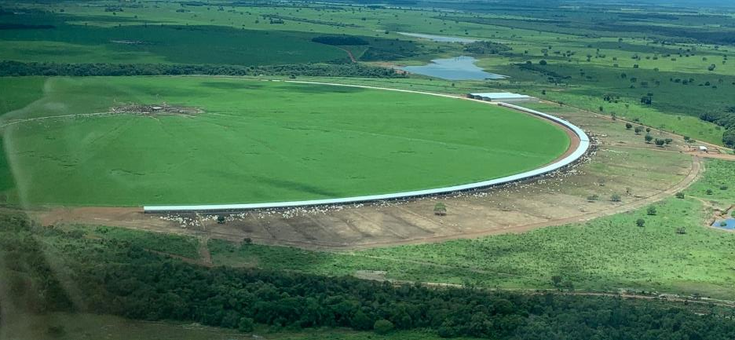
CONFINAMIENTO DE VACAS PARA PRODUCCIÓN DE TERNEROS.
BASE DE LA ALIMENTACIÓN DE LAS VACAS: ENSILAJE DE PASTO PRODUCIDA EN EL PIVOTE VALLEY AL LADO.
META: PRODUCIR TERNEROS CON 7 A 8 MESES DE VIDA CON 270 A 300 KG Y CON COSTO MUCHO MENOR QUE EL MERCADO ACTUAL.
EN CADA CORRAL DE CONFINAMIENTO HAY UN CREEP FEEDING.

Slide 66
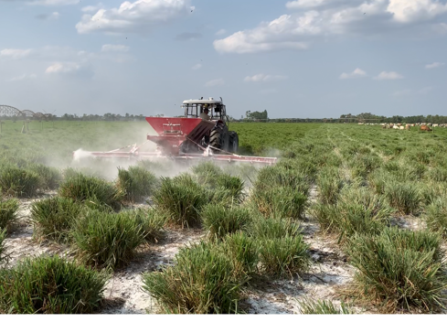
ENCALAJE DEL PIVOTE DE COROZITO

Slide 67
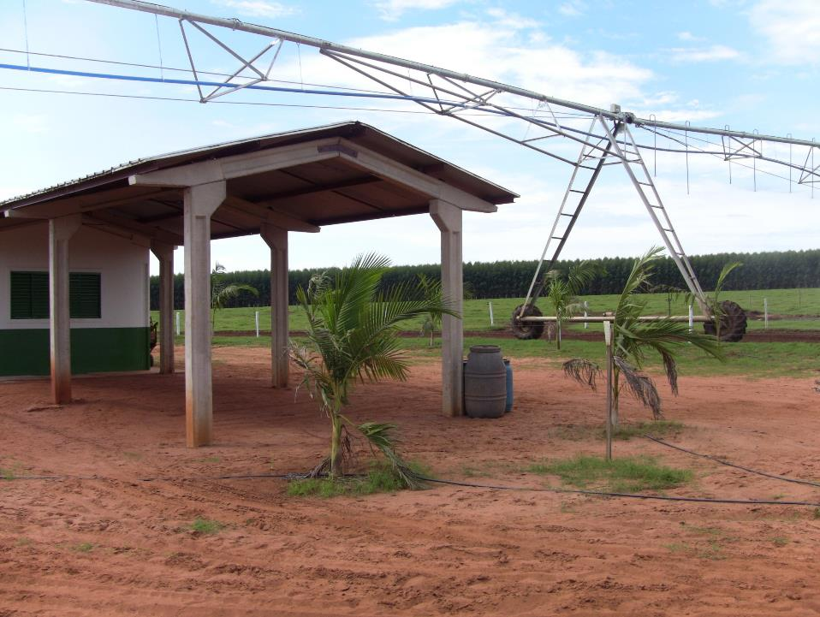
NUESTRO PROYECTO DE FERTIRRIEGO DE PASTO HDA SANTA THEREZA

Slide 68
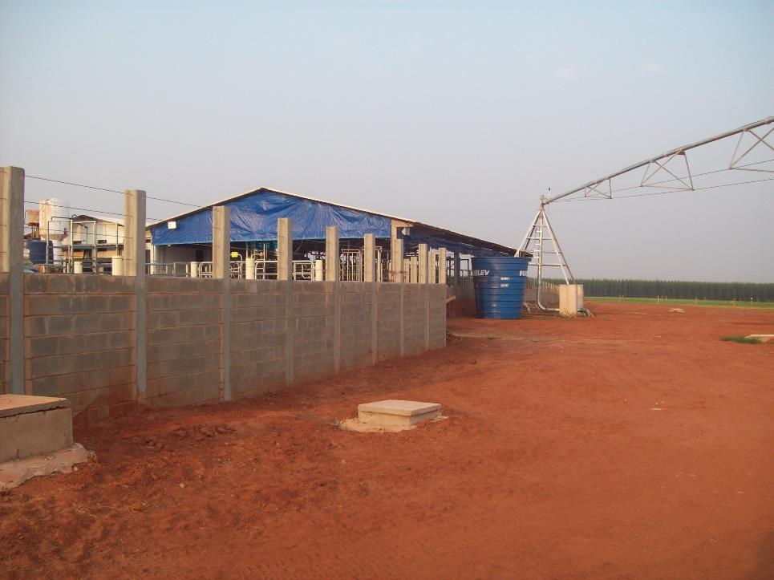
NUESTRO PROYECTO DE FERTIRRIEGO DE PASTO HDA SANTA THEREZA

Slide 69
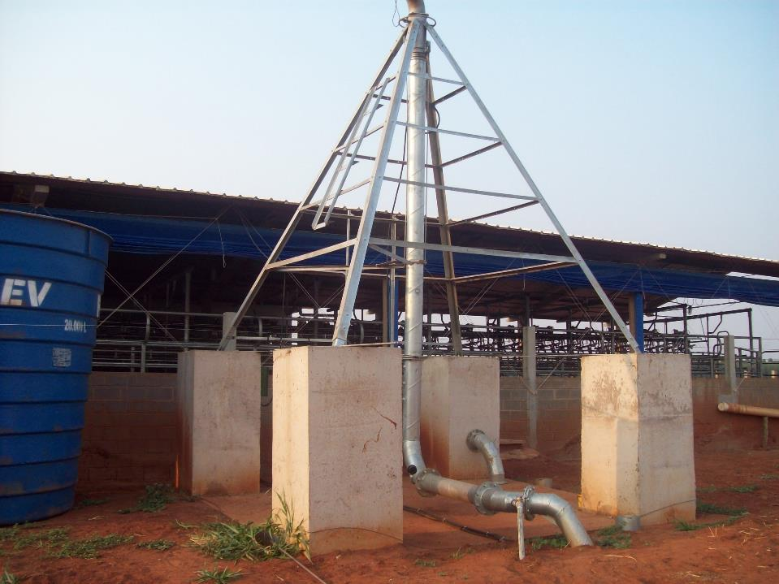

Slide 70
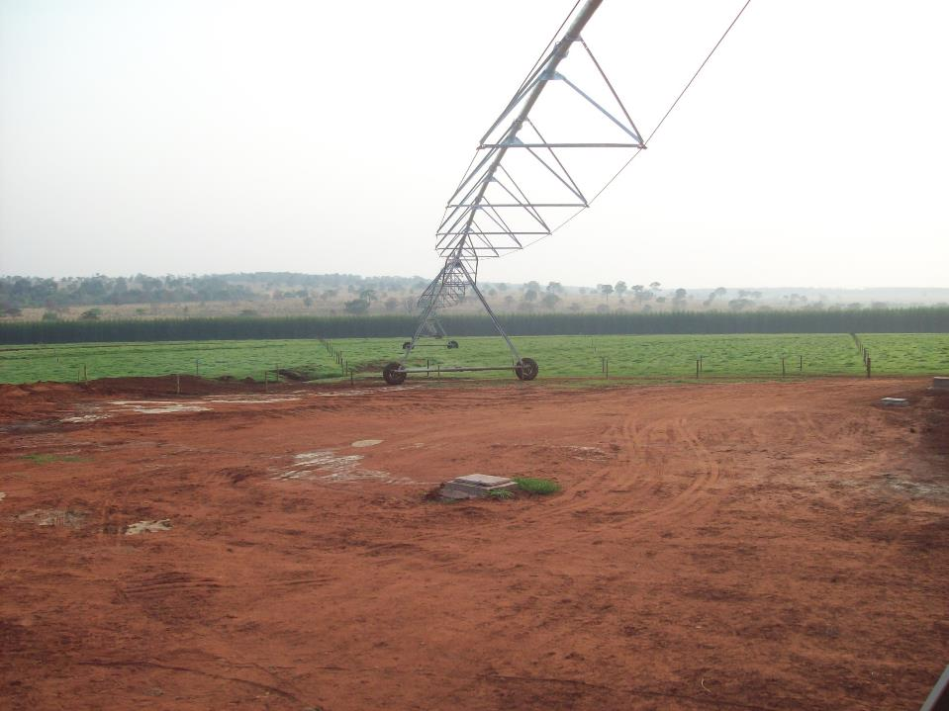

Slide 71
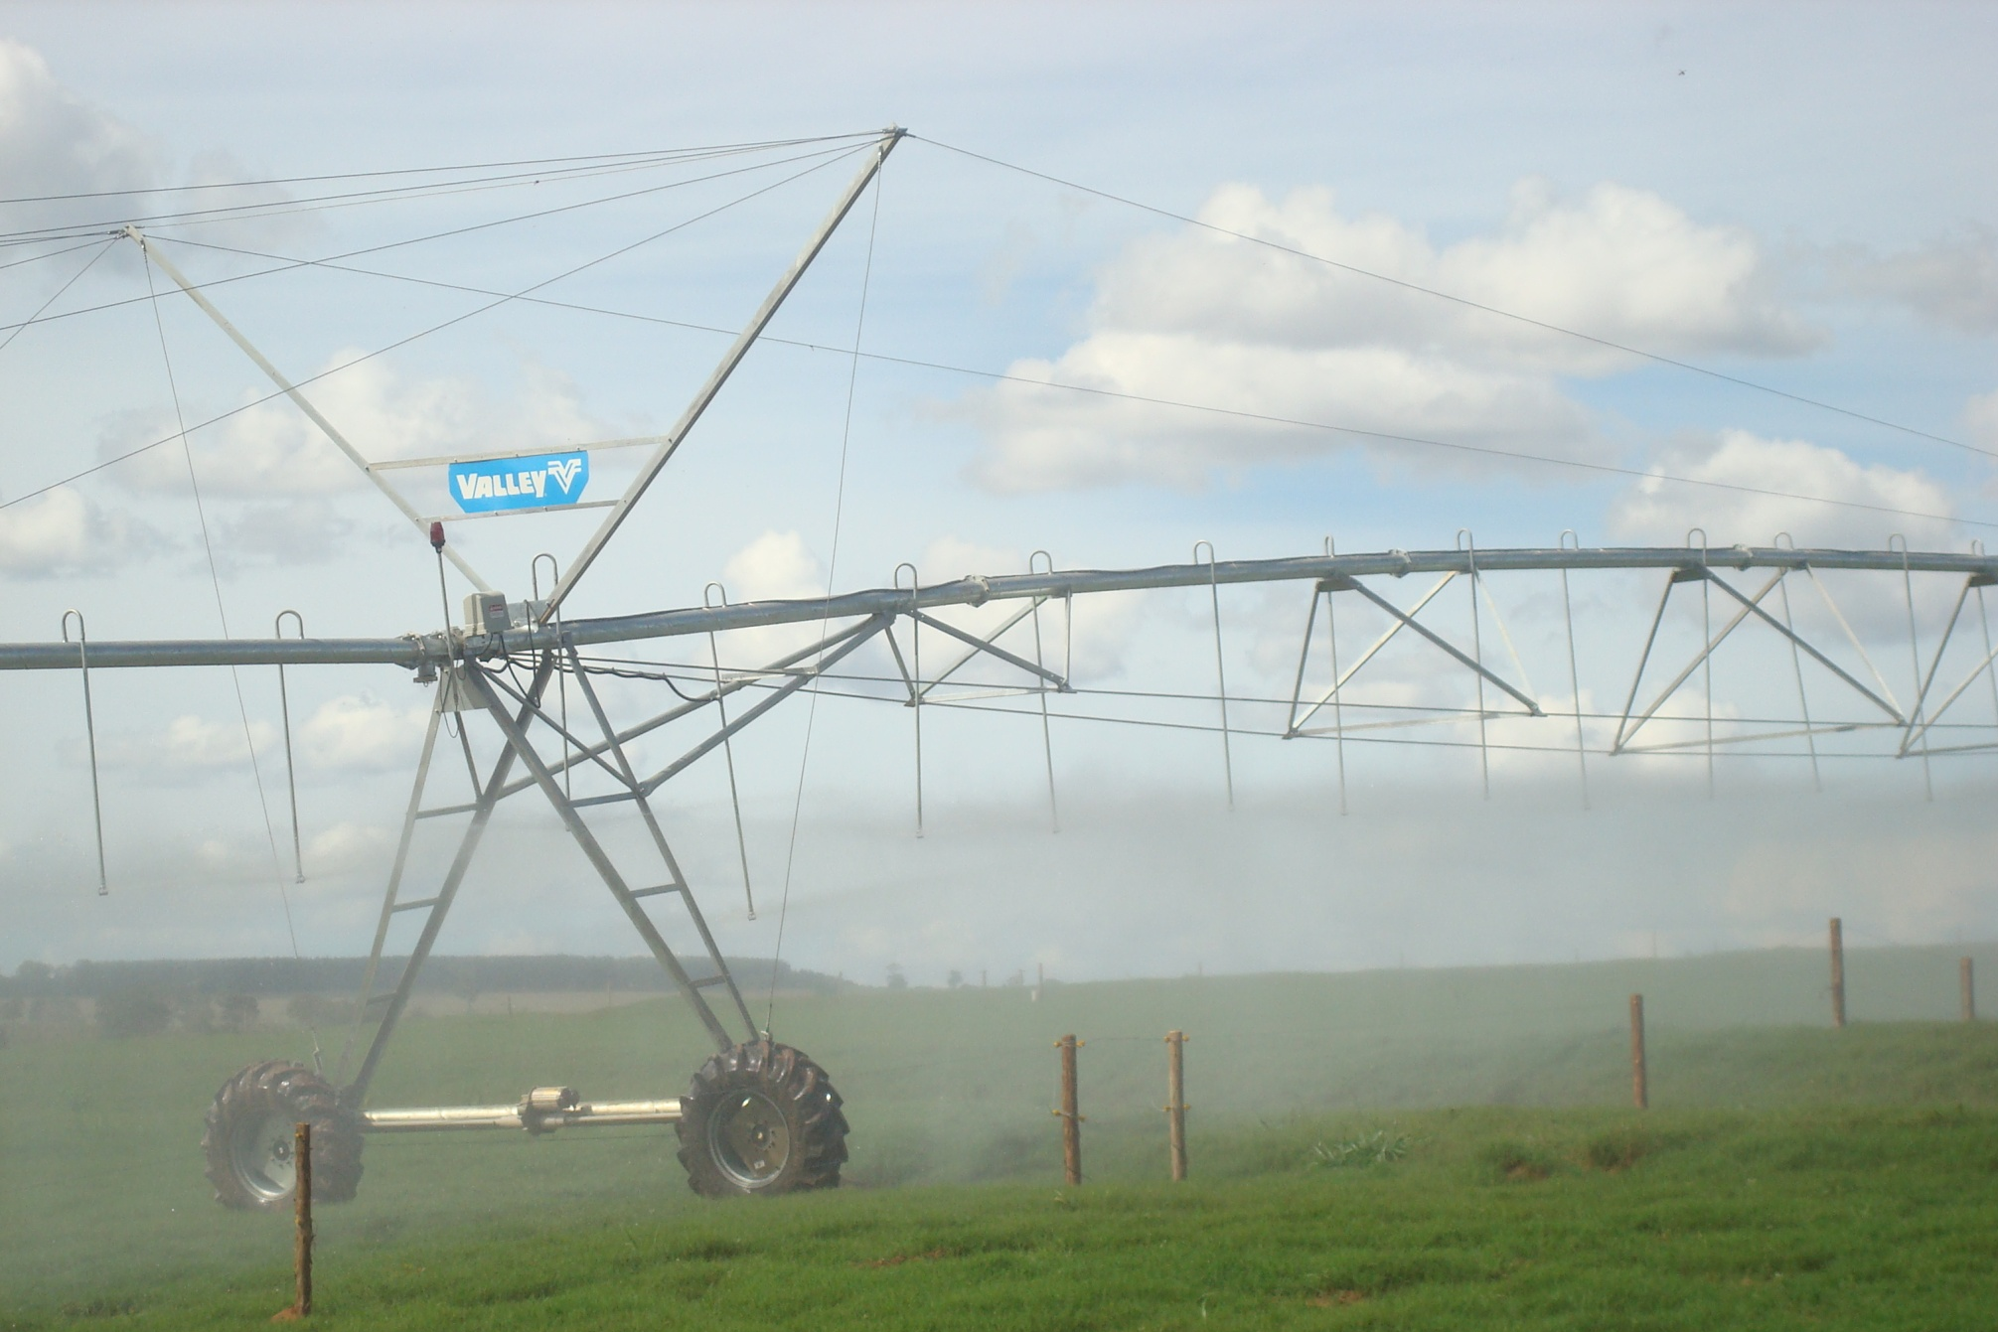
FAZENDA SANTA THEREZA

Slide 72
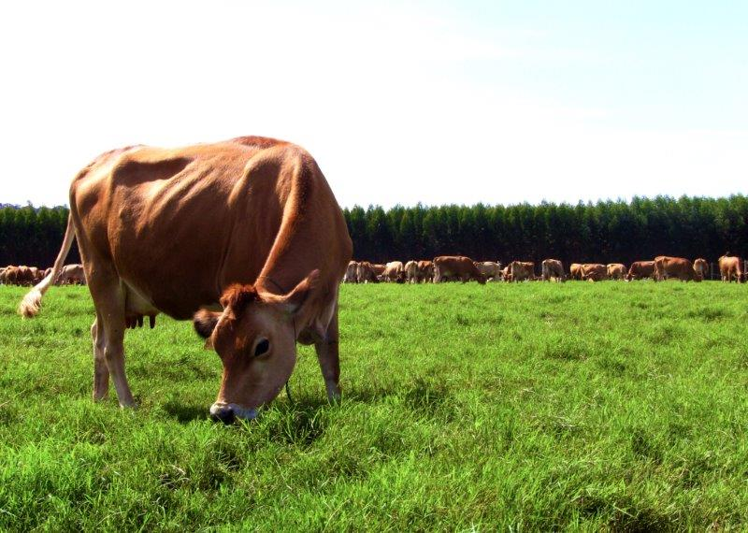
NUESTRO PROYECTO DE PRODUCCIÓN DE LECHE EN PASTO CON RIEGO
HDA SANTA THEREZA

Slide 73
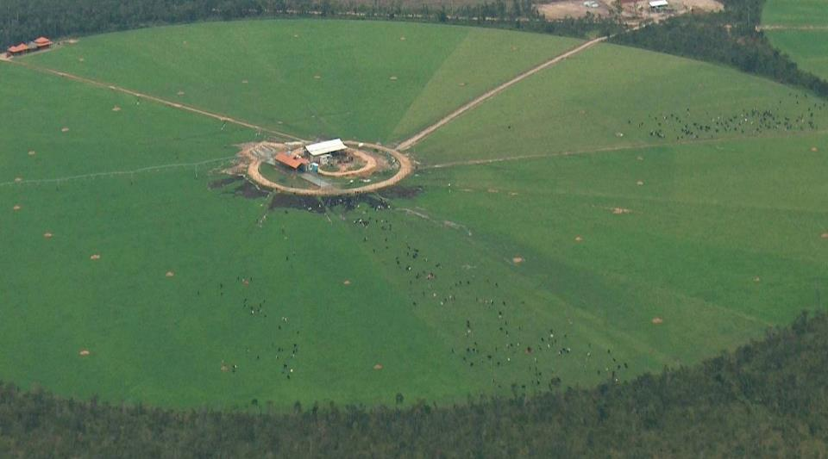
NUESTRO PROYECTO DE FERTIRRIEGO DE PASTO HDA LEITE VERDE - NEOZELANDESES

Slide 74
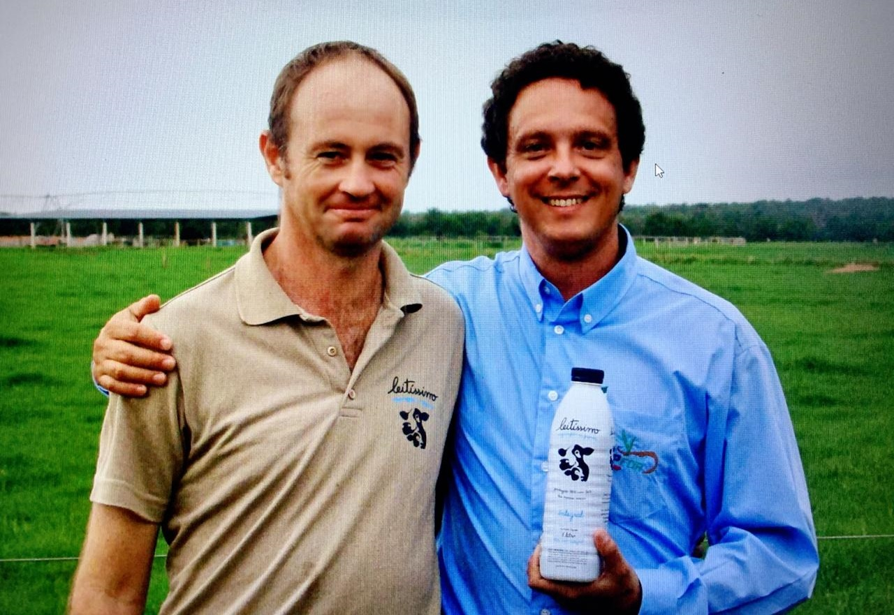
LEITE VERDE BAHIA - NEOZELANDESES

Slide 75
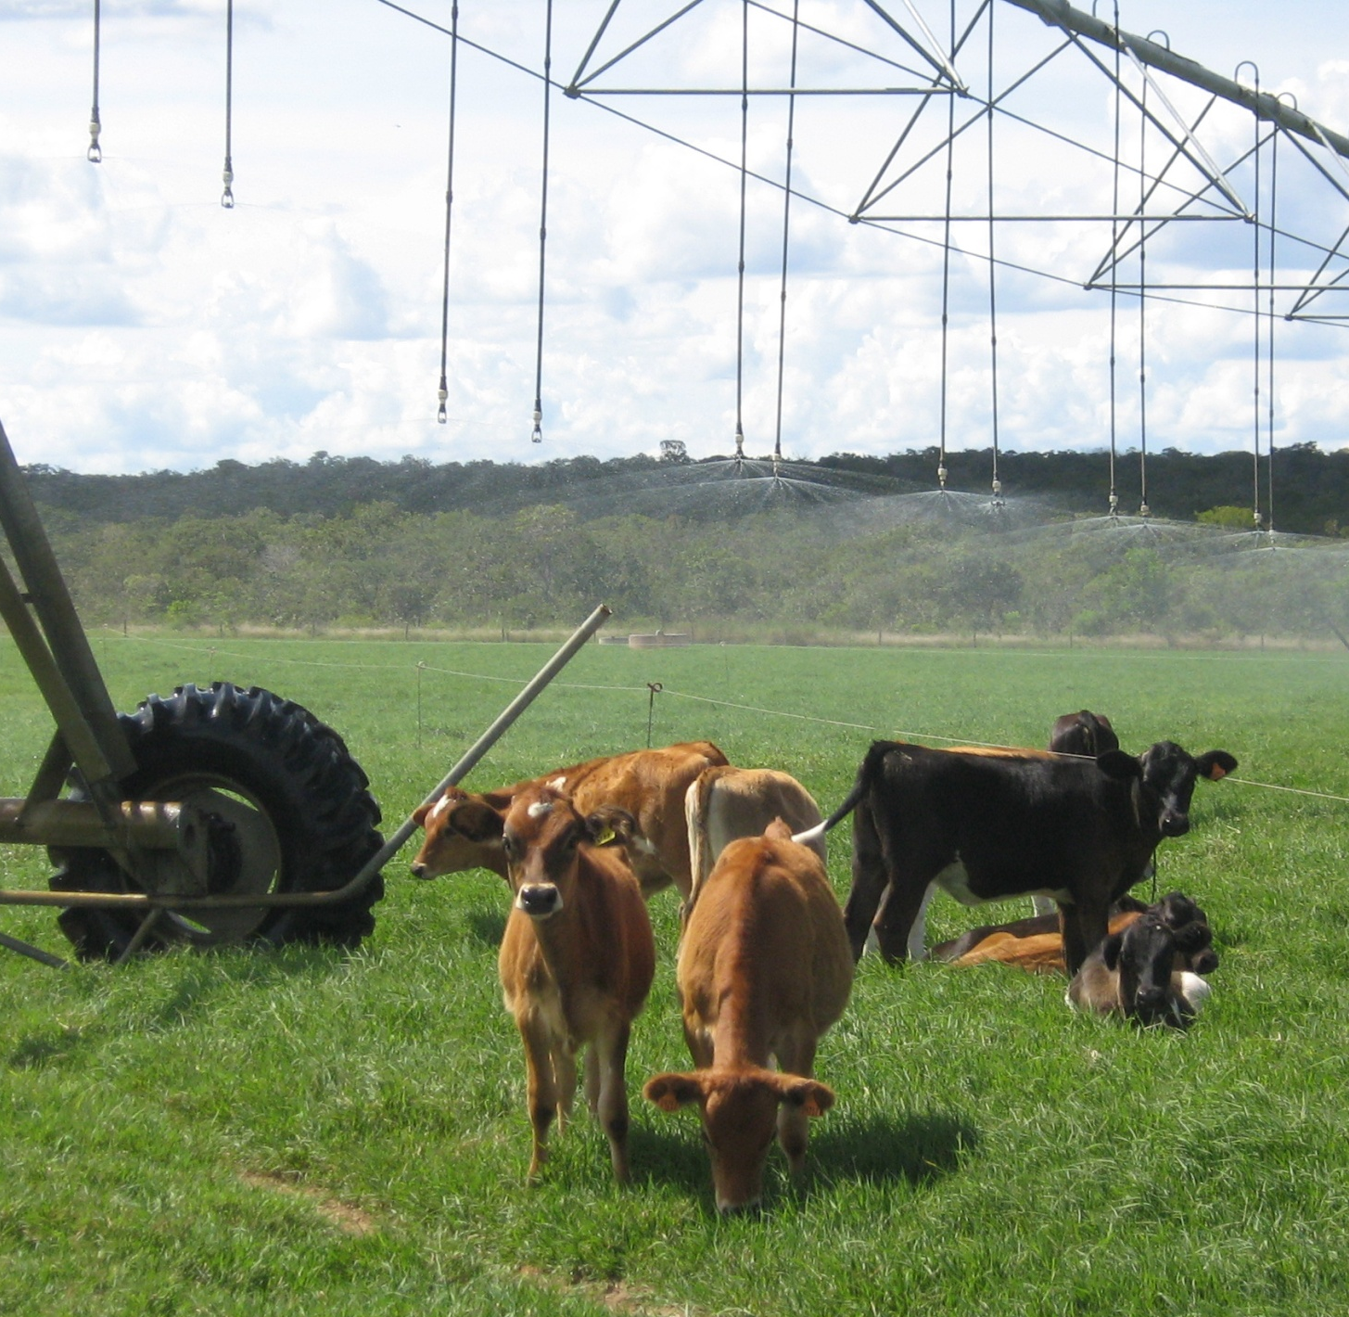
PIVOTE CON TERNERAS

Slide 76
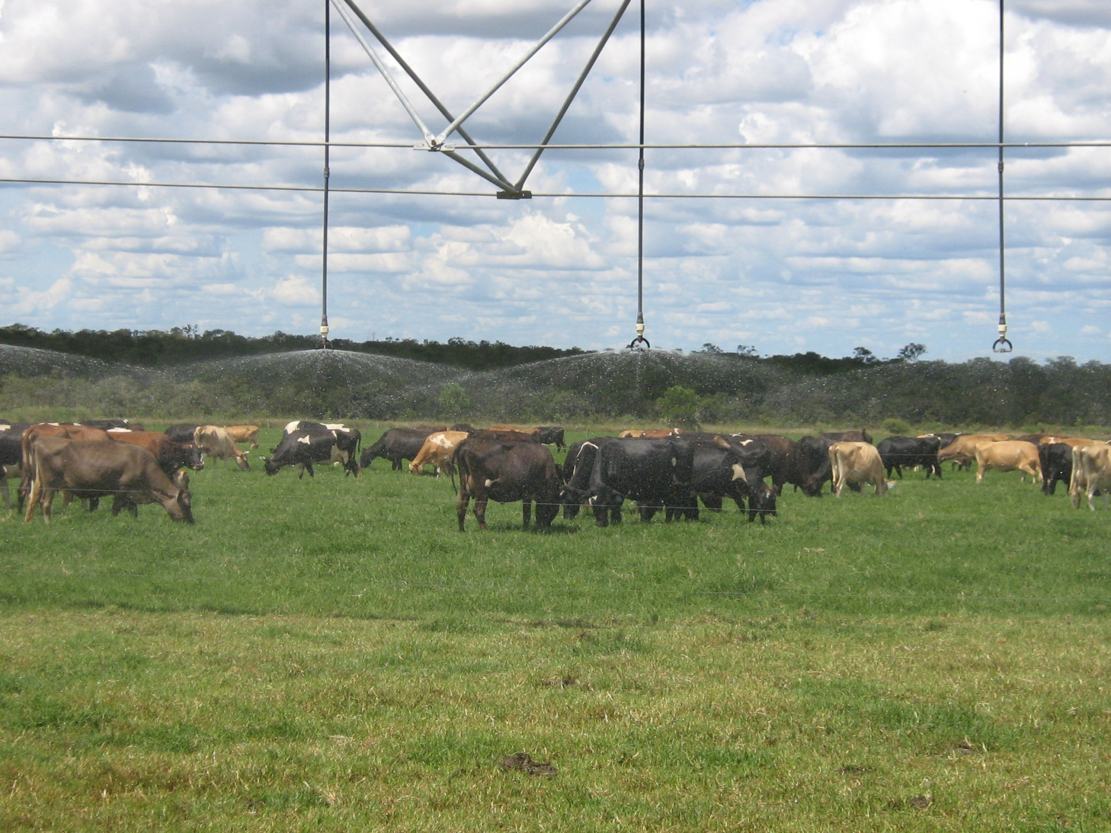
VACAS

Slide 77
MANEJO DEL PASTO: EVITAR PERDIDAS
PASTOREO EN FRANJAS

Slide 78
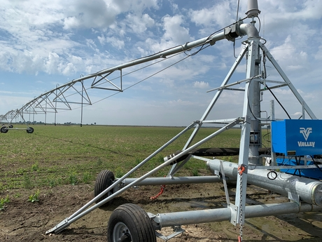
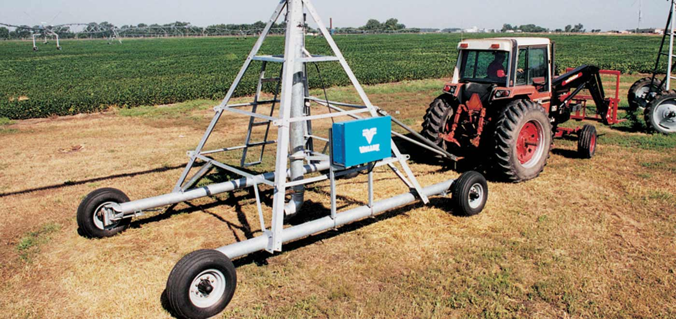
NUEVAS POSIBILIDADES
PIVOTE TRASLADABLE VALLEY

Slide 79
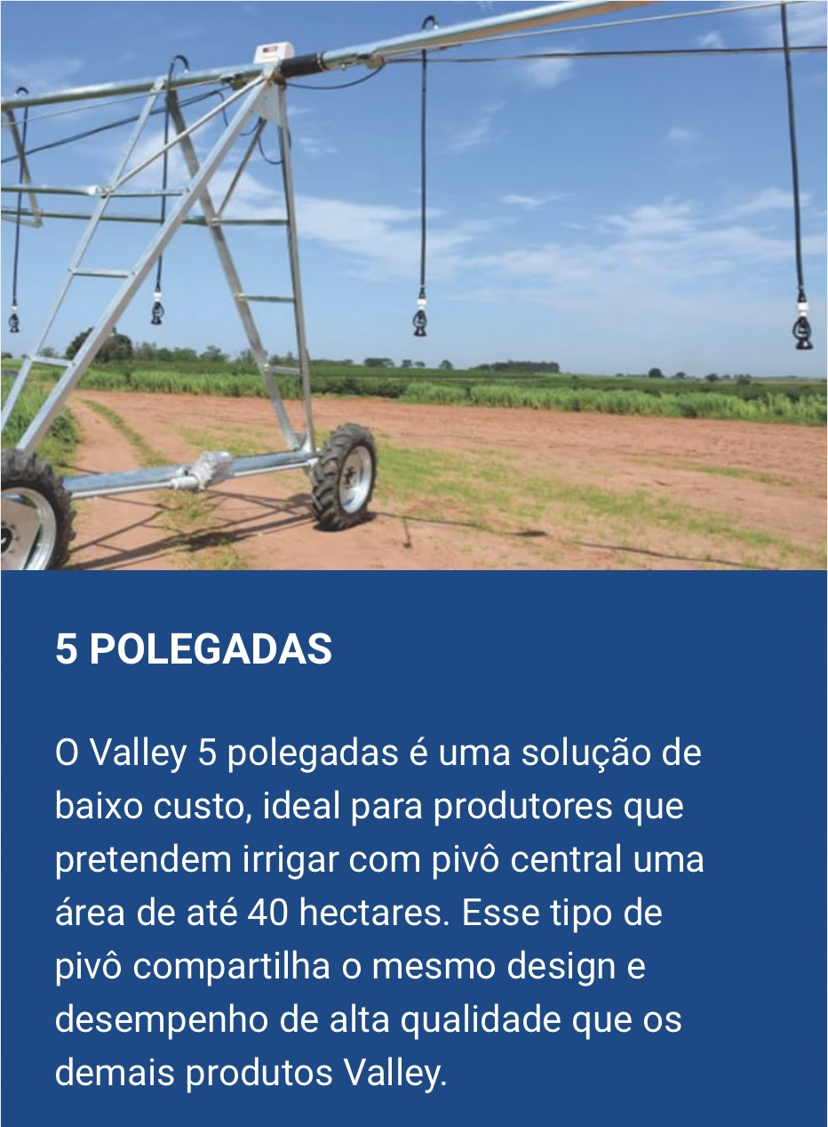
NUEVAS POSIBILIDADES
PIVOTE 5 POLEGADAS VALLEY

Slide 80
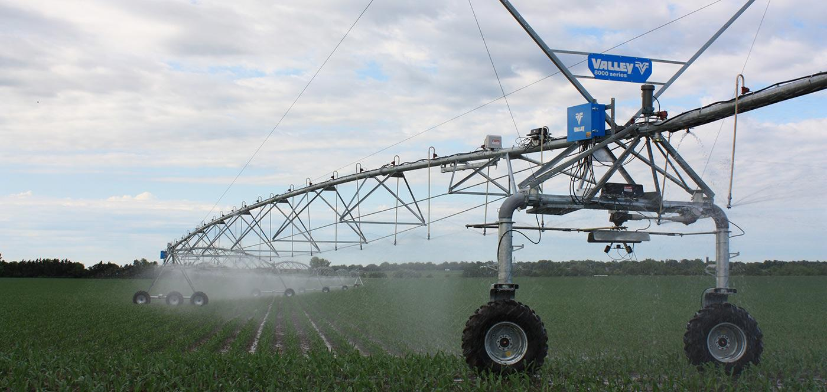
NUEVAS POSIBILIDADES - PIVOTE CENTRAL CORNER

Slide 81
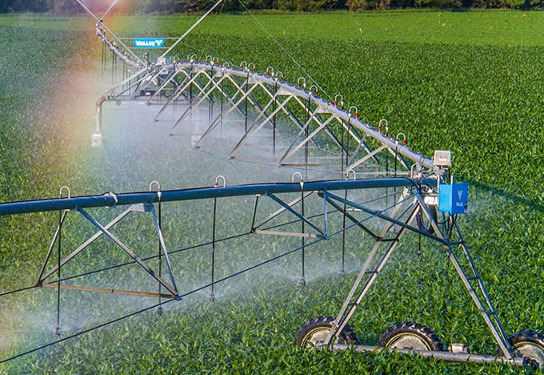
NUEVAS POSIBILIDADES - PIVOTE CENTRAL CORNER

Slide 82
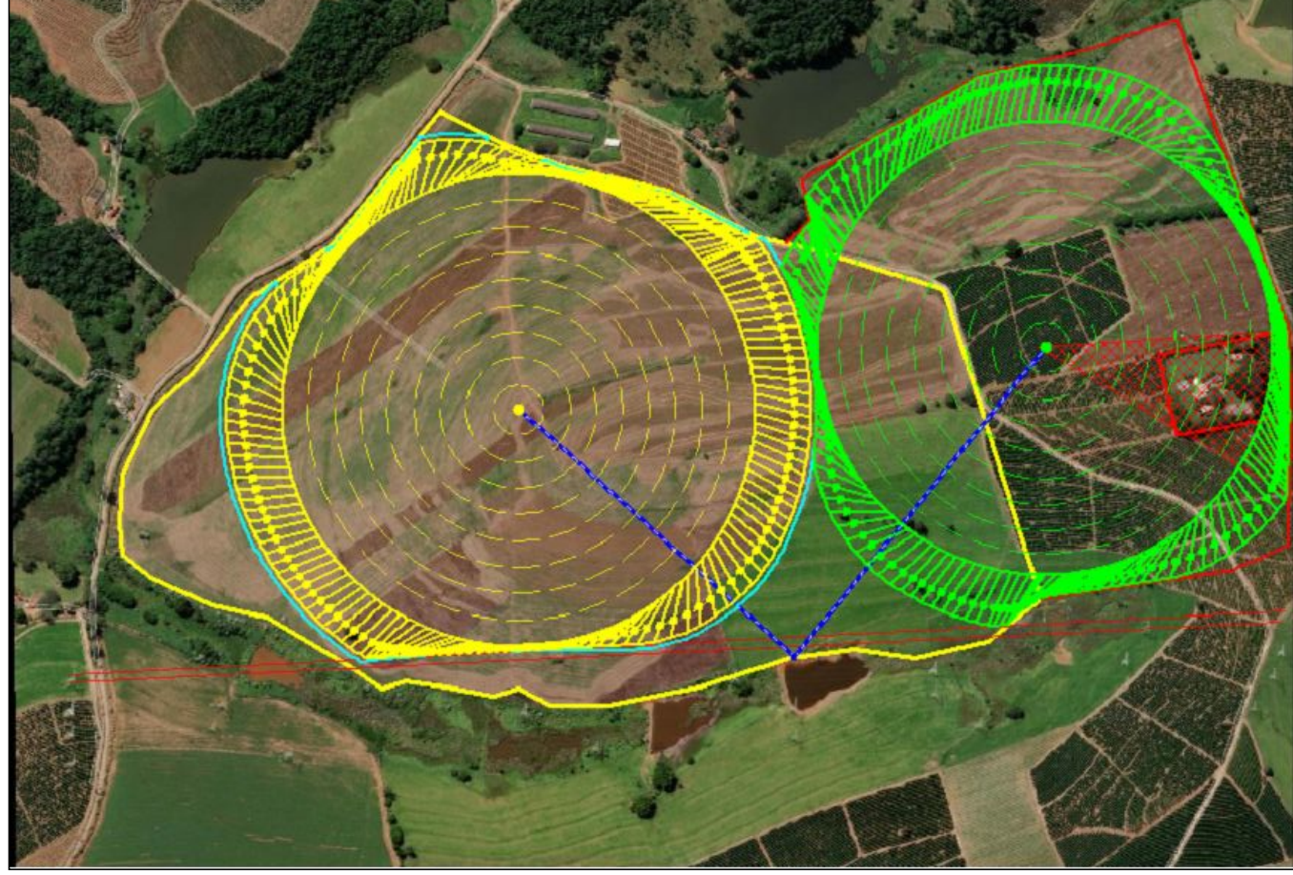
NUEVAS POSIBILIDADES - PIVOTE CENTRAL CORNER

Slide 83
INTEGRACIÓN DE ÁREAS IRRIGADAS POR PIVOTE Y ASPERSIÓN AUTOMATIZADA:
OPTIMIZAR COSTO.

Slide 84
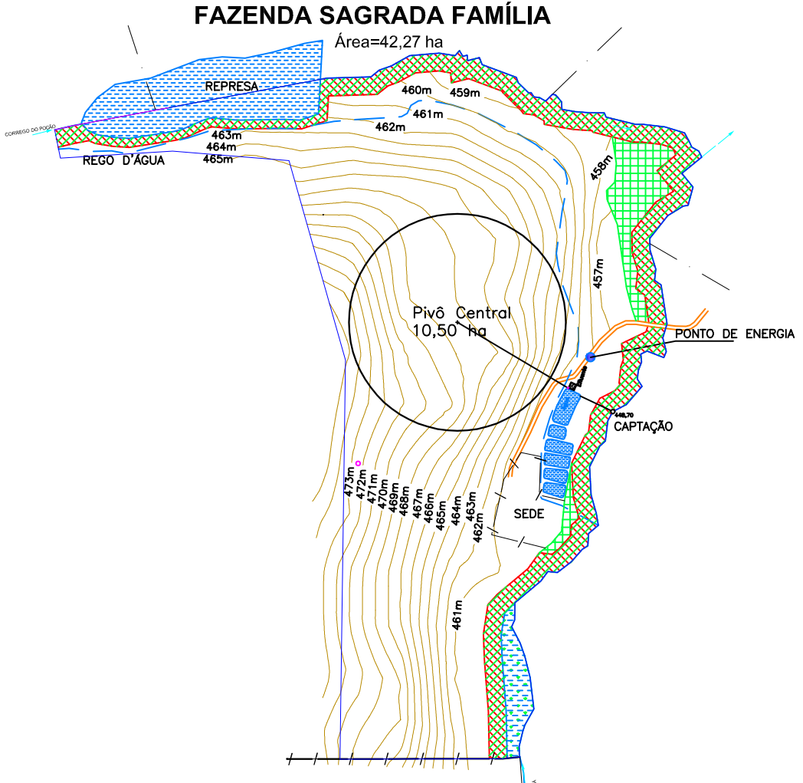
HACIENDA SAGRADA FAMÍLIA
42 ha - 1.650 L de leche por dia

Slide 85
PLANEAMENTO DEL PROYECTO
HDA SAGRADA FAMÍLIA
TOTAL 20 HA CON RIEGO
ASP. AUTOMATIZADA
PIVÔ CENTRAL 10,5 ha
ASP. AUTOMATIZADA

Slide 86
FAZENDA SAGRADA FAMÍLIA

Slide 87
PLANEAMENTO DEL PROYECTO
HACIENDA RAR
FASE 1
FASE 2

Slide 88
SISTEMA DE ORDEÑO

Slide 89
SISTEMA DE CAPTACIÓN CON SUCCIÓN DOBLE PARA ÁGUA Y EFLUENTE

Slide 90
ÁREA DE ASPERSIÓN AUTOMATIZADA

Slide 91
MANEJO DEL RIEGO:
El manejo de riego consiste en la determinación del momento y de la cantidad de água a ser aplicada.

Slide 92
MANEJO DE RIEGO
0
0
θPMP
θCC
θSAT
θ (cm³/cm³)
Água residual
Água gravitacional
Z
P
Umidade Mínima Desejável (UMD)
Prof. Efetiva de las raíces: 60 cm
L = 60 * 0,97 = 58 mm
f = 50%
UMD = 29 mm
Se ETP = 6 mm/dia
Calcula-se el volumen diário e mensual
Fonte: Drumond et al., 2022.

Slide 93
Comprender el coeficiente cultural (Kc)
Fonte: Sentelhas e Angelocci, 2012

Slide 94
MANEJO VIA CLIMA:
Manejo de riego basado en datos meteorológicos.
MANEJO VIA SOLO:
Medida del contenido (tensión) del agua en suelo
MANEJO COMBINADO:
Manejo de riego basado em datos meteorológicos y suelos.

Slide 95
Dinámica de la curva Kc del cultivo de maíz de riego, derivada de los grados día acumulados (GDA), mediante la asociación entre el índice de área foliar (IAF), la fracción de cobertura (fc) y la altura de la planta, durante el ciclo de desarrollo.
Fonte: Petry, Carlesso e Martins, 2021.

Slide 96
MANEJO COMBINADO:
Manejo de riego basado em datos meteorológicos y
de suelos.

Slide 97
Balance hídrico combinado (estado hídrico del suelo + ETc) para determinar cuándo irrigar. La ETc (estimado mediante la metodología ETo-Kc) y sensores de humedad tipo Watermark se combinan para mejorar la gestión del riego.
Fonte: Petry, Carlesso e Martins, 2021.

Slide 98
MANEJO VALLEY – MÉTODO COMBINADO
SISTEMA DE MANEJO DE RIEGO POR PIVOTE CENTRAL VALLEY:
1 – Información de la hacienda, datos de campo, necesidad de la cultura y estimativa de necesidad hídrica;
2 – La teledetección aplicada a la gestión;
3 – Sensores de humedad del suelo;
4 – Pivote Valley;
5 – Soporte técnico y entrenamiento continuo;
6 – Control de riego de precisión (tasa variable);
7 – Estación meteorológica automática.
Fuente: Valley (2023).

Slide 99
LO QUE SE BUSCA
MANEJO VÍA PLANTA: La respuesta de la planta con riego es función del estado hídrico de la planta, el cual está influenciado por el contenido de agua en el suelo y la capacidad del suelo para suministrar agua a las plantas en respuesta al ambiente al que se encuentran las plantas.
Fonte: Petry, Carlesso e Martins, 2022.

Slide 100
AGRADECIMIENTOS
Muchas Gracias
Prof. Luís Drumond
+55 34 99914-3359
La sostenibilidad no es sólo una opción para el Agro.
¡Es nuestro mejor destino!

